Slide 1
Tendencias en la Hidrografía
Avances tecnológicos y nuevos desarrollos
3ª Convención Mexicana de Hidrografía
Ciudad del Carmen, México
Del 27 al 29 de Abril de 2016
Presentado por:
Juan Carballini – Gerente de Ventas – CARIS
José Arias – Consultor de Soporte Técnico - CARIS

Slide 2
Contenido
Tendencia en levantamientos autónomos
Tendencia hacia la centralidad de los datos
CARIS Onboard
Caso de uso Antigua
Caso de uso en Vancouver
Infraestructura de Datos Espaciales Marinos
Caso de uso en Brasil
Nuevas herramientas en HIPS and SIPS 9.1
Nuevas herramientas en Bathy DataBASE 4.2
Conclusión

Slide 3
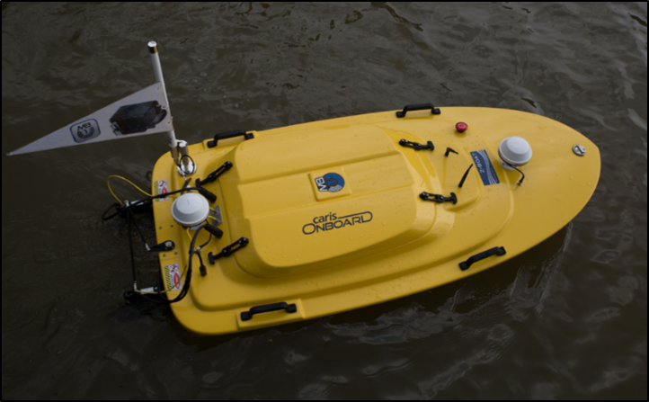
Levantamientos Autónomos
La disponibilidad de plataformas autónomas de levantamiento se incremento dramáticamente durante los pasados 5 años y continuara aumentando
No únicamente los AUVs, también los USVs
Los beneficios potenciales son claros – bajo capital y costos de operación, rápido despliegue/recuperación y la habilidad de trabajar cerca del objetivo
Actualmente la plataforma es enviada a una misión pre-definida para recolectar datos, los cuales son almacenados internamente hasta que son recuperados y después procesados
Mientras que las fuentes de energía extienden los tiempos de las operaciones, poco se ha hecho para corregir el cuello de botella de los datos

Slide 4
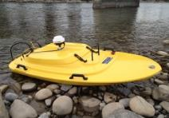
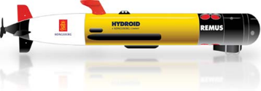
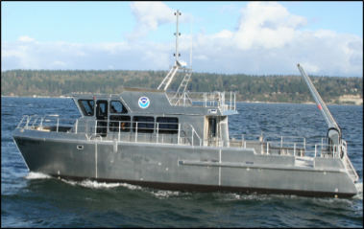
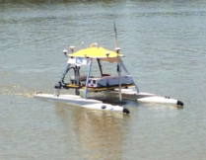
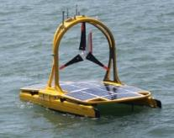
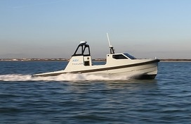
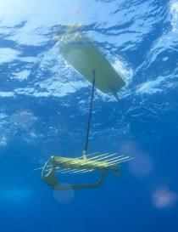
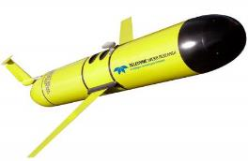
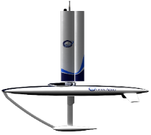
Plataformas Autónomas
Corto termino
Bajo la Superficie
Superficie
Tripulados / Autónomos
Duración de la misión
Persistente
Notes:
Slide 4 – Autonomous Platforms
Sub-surface autonomous vehicles include AUVs and Gliders. Portable AUVs like the Hydroid Remus have an endurance of about 8 hours and can accommodate survey sensors. Large AUVs like the Hugin can operate for a 48 hour period before returning with flat batteries. The Slocum glider shown bottom left can be at sea for 6 months collecting oceanographic observations.
Surface vehicles can operate for a few hours at a time on batteries. Some larger vehicles run on fuel and therefore can be working for longer periods. The wave glider from liquid robotics captures power from the sun and currents and wave action to generate power and therefore has a much longer range.
Survey launches may or may not have room for survey crew, if a coxswain can collect useful survey data without having a surveyor on board then that can also be considered as an autonomous survey platform. The surveyor can QC the data from the parent ship.

Slide 5
Retroalimentación continua
Las plataformas autónomas generalmente carecen del “control humano” en el ciclo de retroalimentación
La entrega de los datos quizás es mas lenta
Los datos típicamente tienen que ser procesados después de descargados al final de la misión (limitado ancho de banda de comunicación en tiempo real)
Los datos pueden ser adquiridos incorrectamente por la falta de interacción con la plataforma del hidrógrafo (no retroalimentación continua)

Slide 6
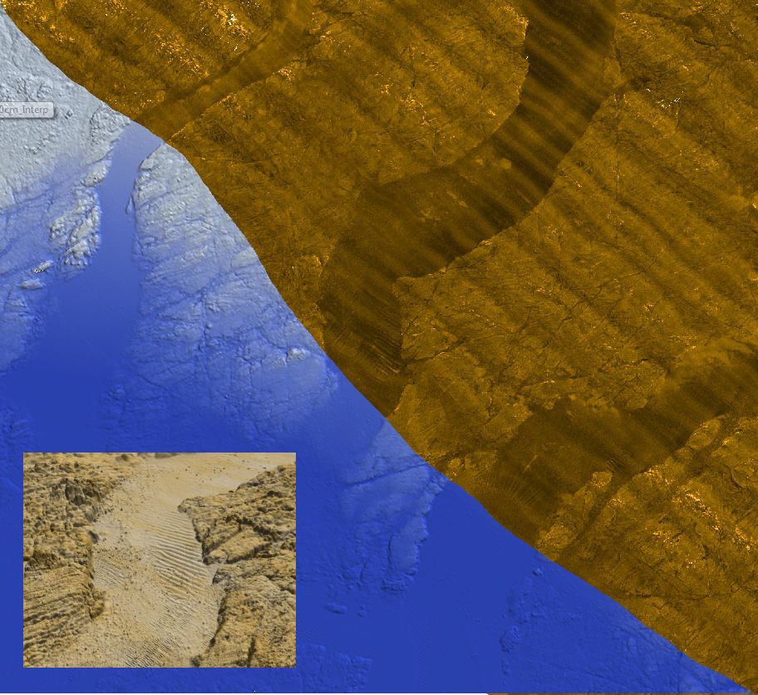
Levantamientos conducen hacia la centralidad de los datos
Los datos de levantamientos son la capa base en un MSDI
Batimetría
Geología Marina
Columna de agua
Oceanografía
Volúmenes de datos aumentando dramáticamente
Sensores con mayor resolución
Crowdsourcing
Derivados desde satélite
Plataformas autónomas de levantamiento
Podemos hacer frente a este volumen de datos y hacer uso de ellos?
Notes:
Slide 6 – Surveys driving data centricity
Survey data is a fundamental layer in a Marine SDI e.g. bathymetry, seafloor geology in the form of backscatter or sidescan mosaics, water column data highlighting biomass or oceanographic measurements from ADCP sensors giving information about temperature or currents.
Data volumes are increasing all the time. This due in part to higher resolution sensors such as multibeam, synthetic aperture sonar, laser technologies etc. But also because of the broader range of data sources including crowdsourced bathymetry data, satellite derived bathymetry and perhaps most relevant to this talk, autonomous survey platform use.
So are we ready for this influx of data? Can we cope with the increasing quantities of data from different sources? If we can integrate it efficiently then we can pass on the benefits to third parties, but we have to change our mindset when it comes to data. The hydrography community needs to move away from its product centric mindset and embrace data centric practices.

Slide 7
Por que centralidad de los datos?
Muchas oficinas hidrográficas están pensando en flujos de trabajos y administración centrándose en los datos
Mayor eficiencia
Rápido cambio de tendencia con el incremento de los volúmenes de datos
Mejor utilización de los recursos humanos
Deseo de automatización en procesamiento y creación de productos
Para proveer a una extenso numero de clientes
Productos y servicios actuales y nuevos
Incrementando el foco en proveer datos en lugar que únicamente cartas
Notes:
Slide 7 – Why Data Centric
Many hydrographic offices are now thinking about data centric workflows and management
To realize efficiencies:
To turn around large datasets making them available for use
To better utilize human resources by automating processing and cartographic workflows steps that are non-subjective
To cater for a broader customer base by supplying new data products and services
There is an increased realization that there is a need to provide data as well as charts

Slide 8
Soportando IDEs
La centralidad de datos soporta las iniciativas de infraestructuras de datos espaciales nacionales y regionales
Poniendo datos hidrográficos a trabajar y obteniendo mayor valor a partir de ellos
Para soportar a un mayor numero de usuarios
En línea con políticas de Gobierno y Datos Abiertos
Colectar una vez y usar muchas veces
Notes:
Slide 8 – Supporting SDI
Data centricity supports National and Regional Spatial Data Infrastructure initiatives
Putting hydro data to work and realize greater value from it
To support a broader user base
To meet the criteria for open government and an open data policy
Underpinning the concept of collect once and use many times

Slide 9
Requerimientos de Software
Que es lo que significa centralidad de datos para la industria del software
Un movimiento hacia sistemas mas orientados a servicios
Almacenamiento de datos abiertos
Conectividad con otras herramientas
Servicios de procesamiento basados en la nube
Entrada y acceso de datos móvil
Automatización de procesos
Flujos de trabajos basados en reglas
Procesamiento de datos y cartografía
Rápidos y mejores resultados de calidad
Validación de los datos en el campo antes de cargarlos en las bases de datos
Notes:
Slide 9 – Software requirements
A move to service orientated systems
Open data storage
Connectivity to third party toolkits
Extensive scripting capabilities
To offer cloud based processing services
To support mobile data capture
Providing process automation
Rules based workflows
Survey processing and cartography
Giving faster and more consistent results
This allows more validation to be in done in the field at the point of collection by the expert rather than at the product creation stage

Slide 10
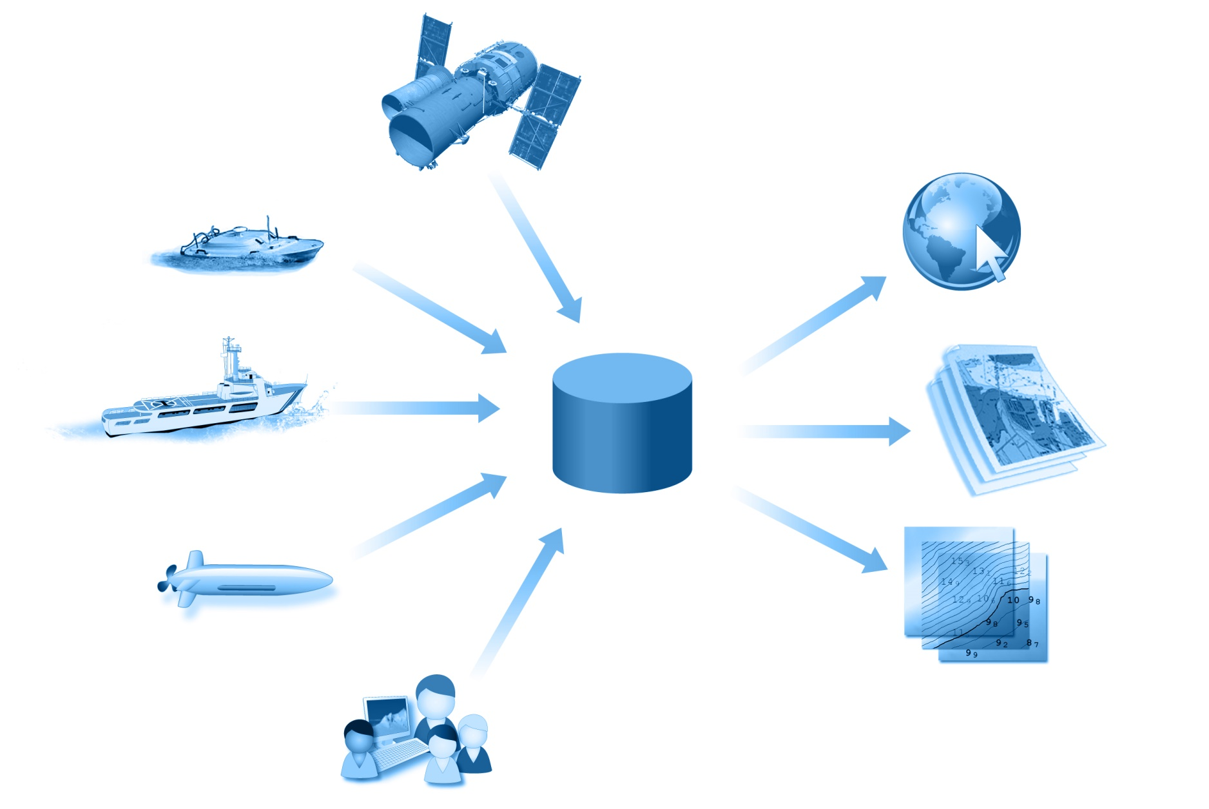
Entrada y Salida en un flujo de trabajo de datos centralizados
Notes:
Slide 10 – Inputs and Outputs in a Data Centric workflow
This diagram shows some of the growing number of sources of bathymetry data. We hear about the growing importance of satellite derived bathymetry, we have heard about the trends related to autonomous survey platforms with USVs and AUVs. We have traditional survey ships doing their work, and increasingly we have information from the crowd, crowdsourced bathymetry. To manage this data effectively and efficiently a data centric approach is needed. By storing the information in databases, allows us to efficiently generate the variety of outputs that we need. This includes making data available through the Web, to continue in the creation of paper and electronic charts and data product for the use in GIS software for further analysis.
Later in the talk we’ll highlight some of these use cases.

Slide 11
Algunos escenarios de procesamiento a bordo
Diferentes plataformas de levantamientos y operaciones requieren diferentes configuraciones y flujos de trabajo.
Vehículos autónomos sumergidos
Vehículos autónomos de superficie
Plataforma tripulada con supervisión remota (lancha de levantamiento)
Batimetría Crowdsourced
Notes:
Slide 11 – Candidates for On Board Processing
Let us take a look at how different survey platforms capable of collecting bathymetry can benefit from process automation through the use of CARIS Onboard.
Different platforms and operations require different configurations and workflows. We will look at a few different scenarios including AUV, USV, manned vessels and a trusted crowdsourcing example.

Slide 12
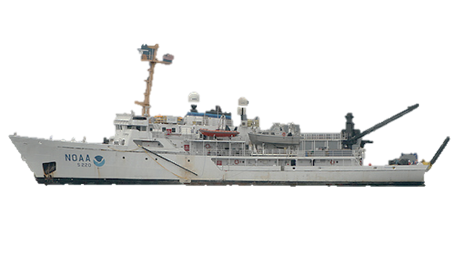
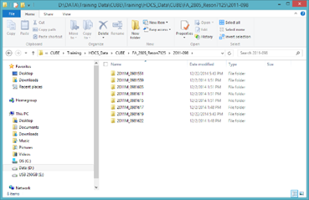
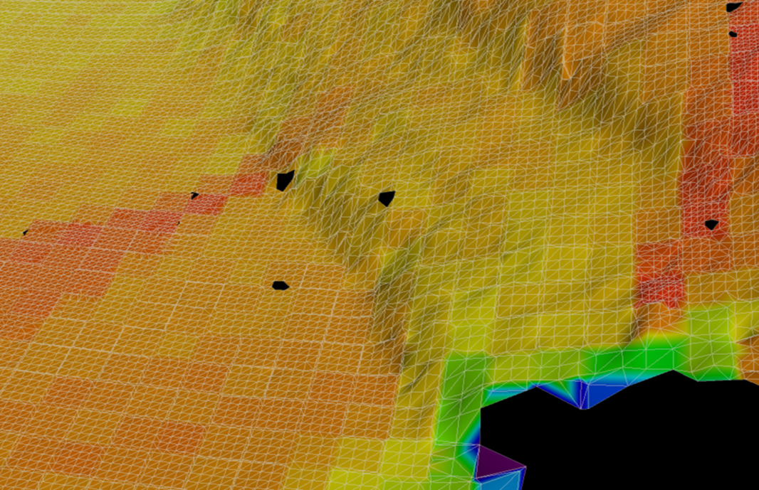
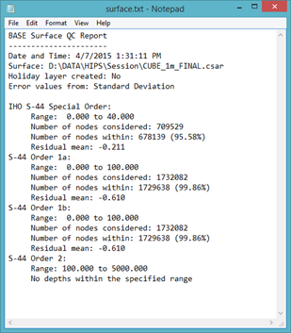
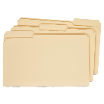
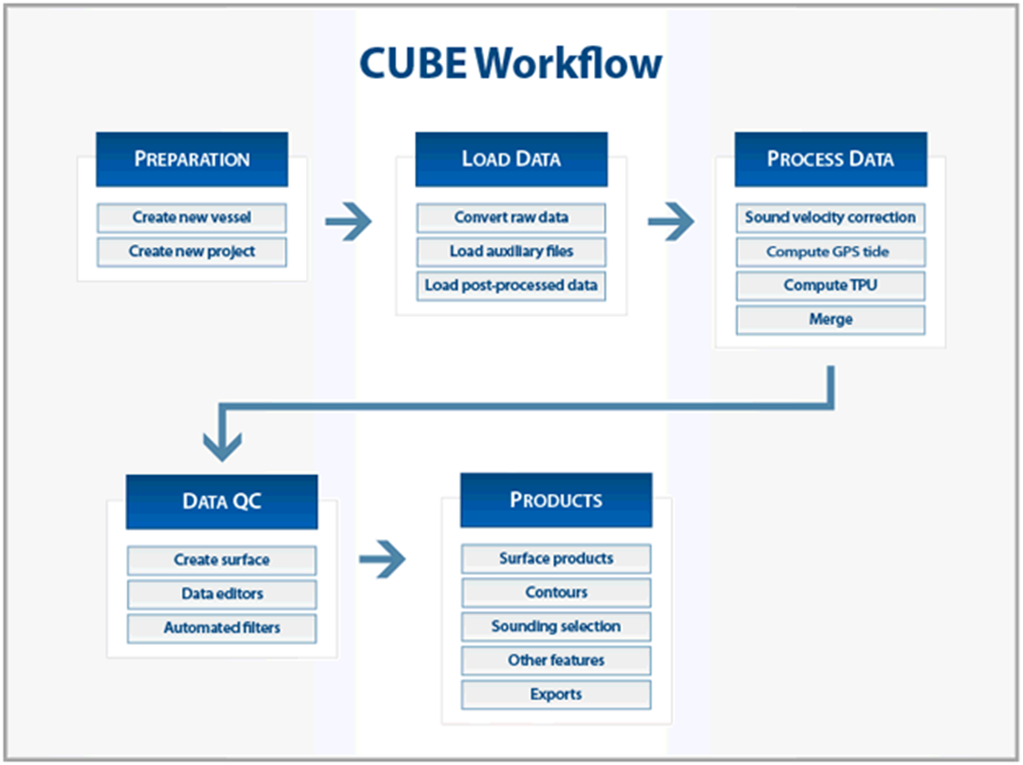
Vehículos Autónomos Sumergidos
Productos
Despliegue
Control de Calidad de Productos
Archivo de datos
Almacenamiento
Procesos
Notes:
Slide 12 – AUV
In an AUV survey there is limited bandwidth to monitor the data once the AUV has dived. CARIS Onboard will convert the acquired survey data as it becomes available, run a series of pre-defined processes and send back a textual report about the quality of the data. Once the AUV has completed its mission a cleaned DTM is ready for final QC and post processed GPS information can be applied to improve the positioning.

Slide 13
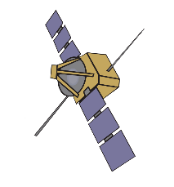
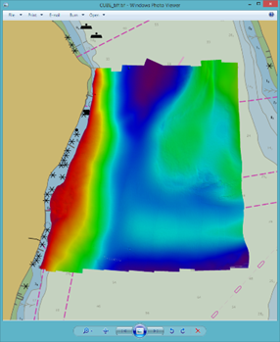
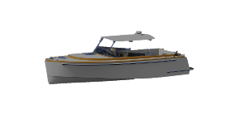
Vehículo de Superficie no Tripulado
(Comunicación satelital)
Superficie Batimétrica
Centro de datos en tierra
USV levantando datos multihaz y procesando usando CARIS Onboard
Notes:
Slide 14 – USV
In an USV survey there is greater bandwidth meaning that it is possible to monitor the data being collected from a shore station. CARIS Onboard will convert the acquired survey data, run the processes and allow access to the DTM in near real-time. This allows for re-routing to ensure complete coverage and timely re-survey if the data is of a poor quality. Once the USV has completed its mission the dataset can be quickly loaded into the database for product creation.

Slide 14
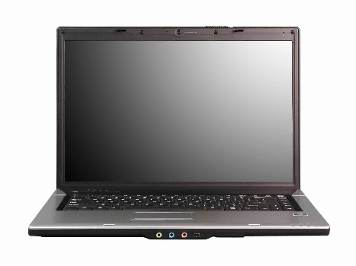
Barco Tripulado
Software de adquisición
Hardware del sonar
Proyecto CARIS
Notes:
Slide 15 – Manned Vessel
In a traditional survey CARIS Onboard will streamline and enforce consistency by automatically converting the acquired survey data and running it through the non-subjective processes in the workflow. This allows a HIPS and SIPS project to be transferred for QC and further processing. In this scenario CARIS Onboard allows the hydrographers and surveyors to spend more time on the complex tasks such as sound velocity correction, tides, positional accuracy and data cleaning.

Slide 15
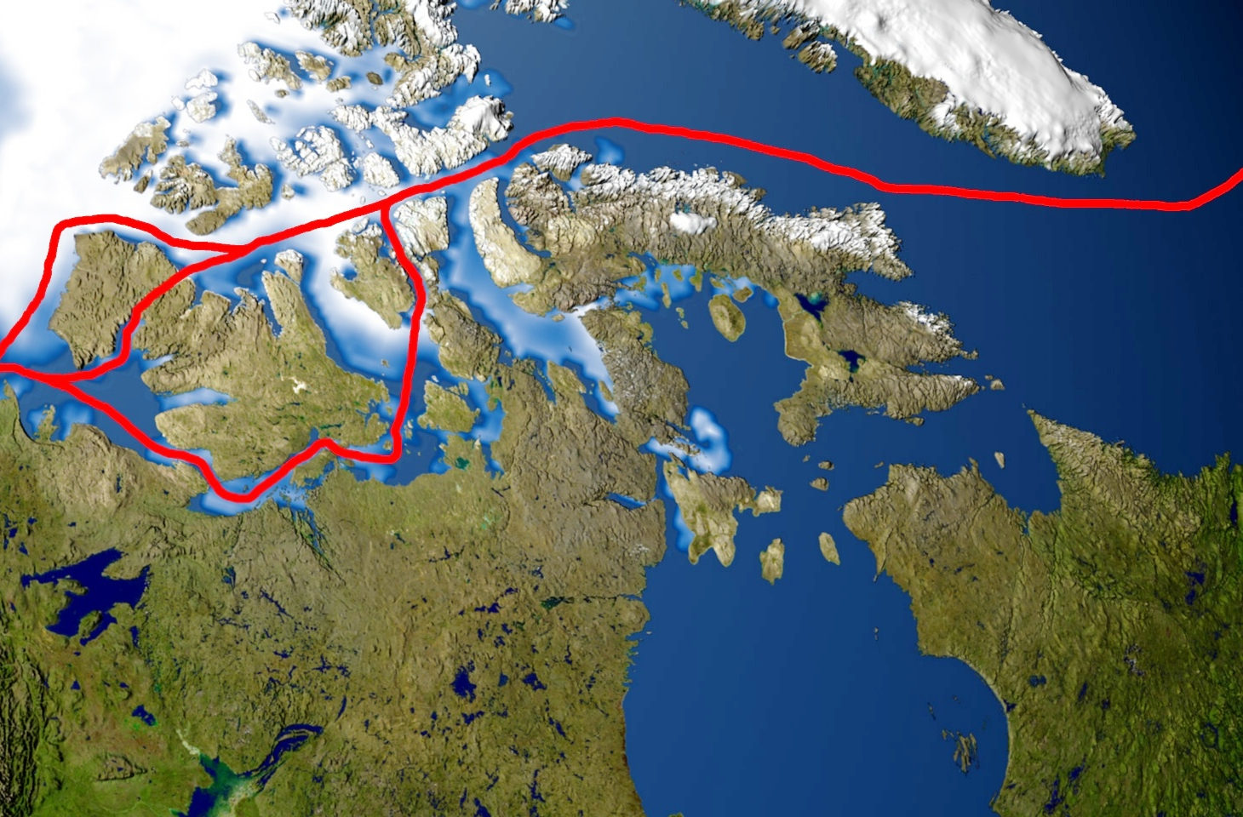
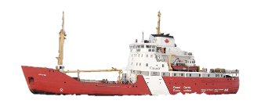
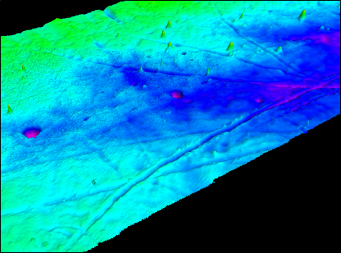
Crowdsourcing Confiable
Barco tripulado de apoyo equipado con sensores para levantamientos
Superficie Batimétrica
Oficina Hidrográfica
Notes:
Slide 16 – Trusted Crowdsourcing
In a scenario when a non-hydrographic vessel equipped with survey sensors is collecting bathymetry data in the high Arctic, it’s possible for a hydrographer to monitor the data via internet connection from headquarters. CARIS Onboard will convert the acquired survey data onboard, run the processes, provide data quality information and allow access to the DTM in near real-time. This allows the hydrographer to communicate with the ship’s crew to restart equipment or to re-route if an uncharted shoal needs further investigation.

Slide 16
El flujo de trabajo de CARIS Onboard
El flujo de trabajo de CARIS Onboard sigue un camino similar al tradicional flujo de trabajo, pero con algunos pasos claves automatizados.
Esos pasos son definidos antes del despliegue de la plataforma, y son configurados por el hidrógrafo para atender las necesidades del levantamiento.
Esto no únicamente ahorra tiempo, también ayuda con la repetición de los procesos asegurando consistencia y conformidad con el flujo de trabajo designado para el levantamiento
Notes:
Slide 17 – CARIS Onboard Workflow
The CARIS Onboard workflow follows a similar path to the traditional workflow, but with key processing steps automated.
These steps are defined before deployment of the platform, and are configurable by the surveyor to meet the needs of the survey.
Not only does this save time, it aids in repeatability of processing ensuring consistency and compliance with the designated survey workflow

Slide 17
Arquitectura de CARIS Onboard
Notes:
Slide 18 – CARIS Onboard Architecture
The system has three main components:
the Process Designer is tool where you define a process workflow, this is done by dragging and dropping available functions, entering required parametres and stitching multiple functions together in a workflow. This tool will be used with all CARIS products in time to automate process and create batch scripts.
The CARIS Onboard service monitors for data, grabs it and pushes it through the process stages that were defined in the Process Designer.
The Control Centre is where you configure the system and monitor progress once the survey is under way, it is a web application that can be accessed via the intranet or internet.
CARIS HIPS and SIPS or Easy View can be also connect to the Onboard Service providing the means to see the emerging DTM.

Slide 18
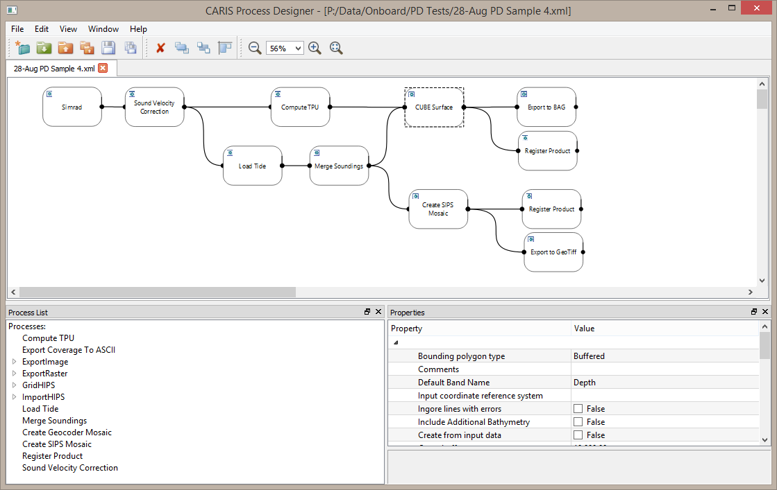
CARIS Process Designer
Notes:
Slide 19 – Process Designer
This is a screenshot of the process designer, with an example Onboard workflow displayed. Image this same technology being used to define cartographic generalization workflows, or push information to the web for discovery.

Slide 19
Caso de uso 1 – USV Antigua
CARIS y Teledyne demostraron un levantamiento no tripulado en la reciente Reunión de la Comisión Hidrográfica de Meso América y el Mar Caribe realizada en Antigua
Teledyne Oceansciences ‘Z-Boat’
Teledyne Odom MB1 multibeam
Radio link / Wi-Fi for control
CARIS Onboard usado para:
Convertir, limpiar y corregir
Progreso controlado desde el muelle
Sondajes exportados para producción cartográfica
7 horas de levantamiento de datos
500,000 sondajes multibeam
15 minutos de procesamiento de datos adicional
Carta producida en 24 horas
Batimetría disponible como una capa OGC
Notes:
Slide 20 – Use Case 1, USV Antigua
CARIS and Teledyne demoed how an unmanned survey platform can provide capacity in countries that do not have a dedicated survey vessel. The demo took place at the Meso American – Caribbean Sea Hydrographic commission meeting held in Antigua in December.
The equipment used was a Teledyne Oceansciences Z-Boat with Odom MB1 multibeam, connectivity was through a radio link which allowed Wi-Fi control. CARIS Onboard was used to convert, clean and correct the data. The data was checked for quality in near real time from the dock. On completion a sounding set was exported.
Seven hours of data was collected, resulting in 500,000 multibeam soundings, on completion of the survey a further 15 mins of data processing was required. The data was then sent back to a CARIS cartographer who updated the chart for the area with the new soundings within a 24 hour period.
The Bathymetric DTM was then loaded into Spatial Fusion Enterprise and made available as OGC WMS layer.

Slide 20
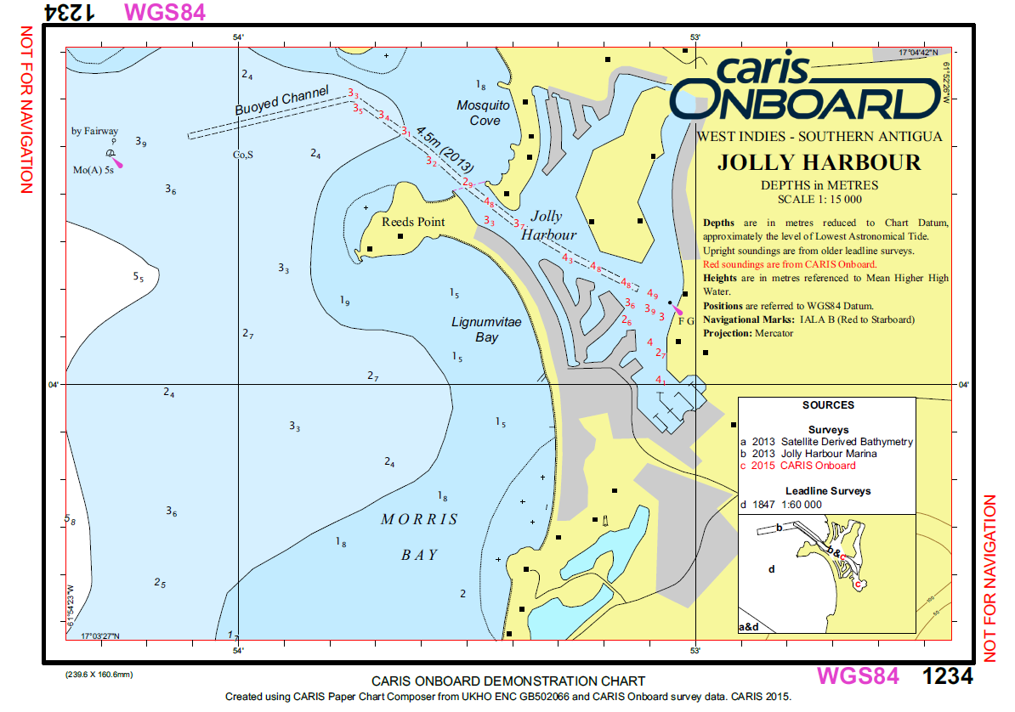
Carta de Antigua – Puerto Jolly
Notes:
Slide 21 – Antigua Chart, Jolly Harbour
Here we can see the updated chart, the soundings in red are the ones that came from the CARIS Onboard. Note that this was a demonstration only and this chart is not for navigation. The bathymetry was given to the local authorities however.

Slide 21
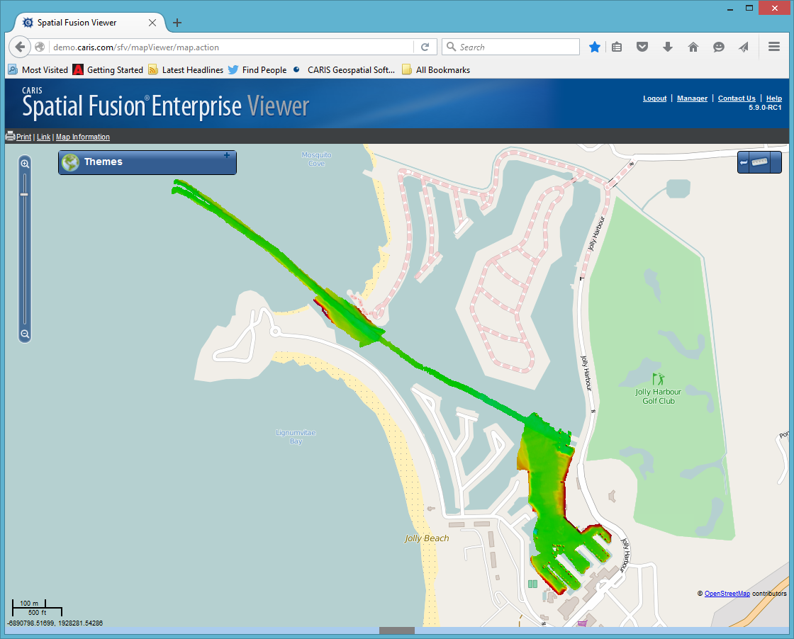
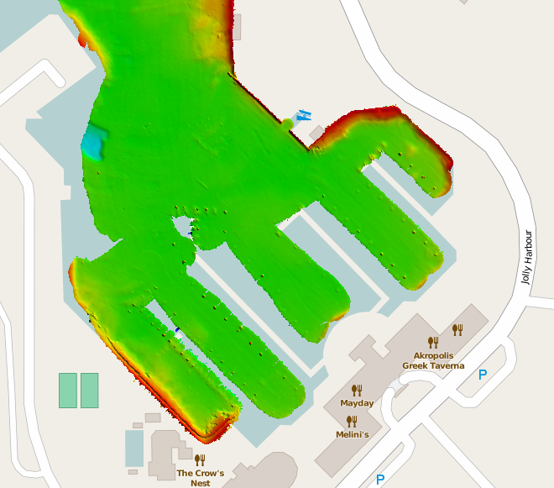
Datos de Antigua en un vizualizador OGC
La batimetría de este levantamiento puede ser compartido fácilmente como una capa OGC para ser visualizada en un software GIS estándar o en un portal web
Notes:
Slide 22 – Antigua Bathy in OGC Viewer
This is a screenshot from Spatial Fusion Enterprise, CARIS’ OGC web server software. The bathymetric DTM is displayed on top of an Open Street Map base map, the layer is available for use in third party GIS systems as a WMS layer.

Slide 22
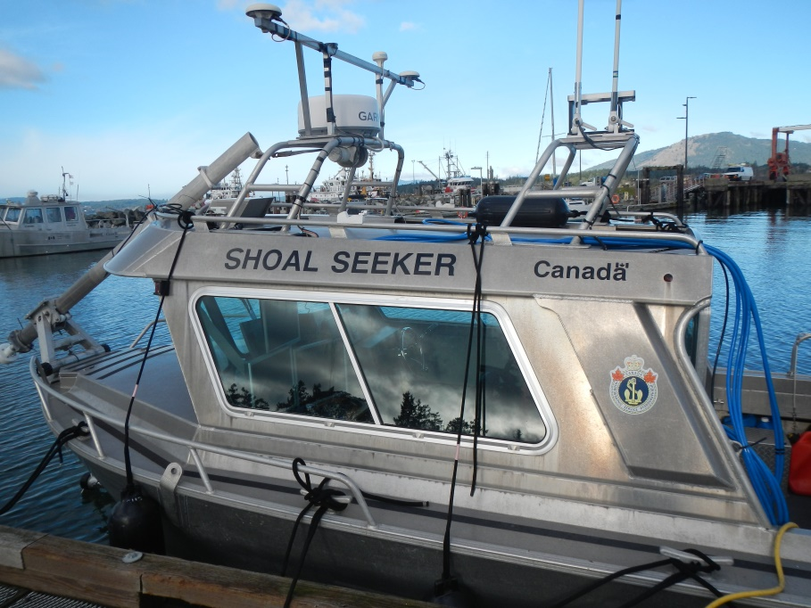
Caso de estudio 2 – Lancha de Levantamiento, Vancouver Island
Servicio Hidrográfico Canadiense – Prueba en la Costa Oeste para entender el potencial de CARIS Onboard
Lancha de levantamiento (Shoal Seeker)
R2Sonic multibeam con Qinsy XTF
Teléfono Telus con red 3G
CARIS Onboard instalado en la lancha
Convertir, limpiar y corregir
Datos disponibles también en la oficina
en tiempo real office in real-time
Control de calidad remoto
1 hora de levantamiento
8,000,000 sondajes multibeam
Datos cargados en una base de datos Post GIS
Batimetría disponible como una capa OGC vía URL
Batimetría disponible para descarga
BAG con metadatos ISO 19115
Notes:
Slide 24 – Use Case 2, Survey Launch, Vancouver Island
The Canadian Hydrographic Service and CARIS recently ran a CARIS Onboard Trial of Vancouver Island to understand the benefits to a manned survey operation and to see the potential for CARIS Onboard when accessed remotely from a shore station.
The Survey Launch Shoal Seeker was used for the trial, this was equipped with an R2Sonic 2022, with data logging in XTF format. Shore side connectivity was through the Telus 3G cellular network. CARIS Onboard was installed on a PC on the vessel and connected to the acquisition system through the LAN. Onboard was then used to convert, clean and correct the data. The data was being viewed in near real-time at the offices of the CHS through the Control Centre, CARIS Easy View was used display the expanding bathymetric DTM.
The survey test area was collected in approximately one hour, resulting in approximately 8,000,000 multibeam soundings. The data was then loaded into Post GIS database and made available through CARIS’ Bathy DataBASE.
Spatial Fusion was used to connect to the Bathy DataBASE making the data available as an OGC WCS layer supporting data download.

Slide 23
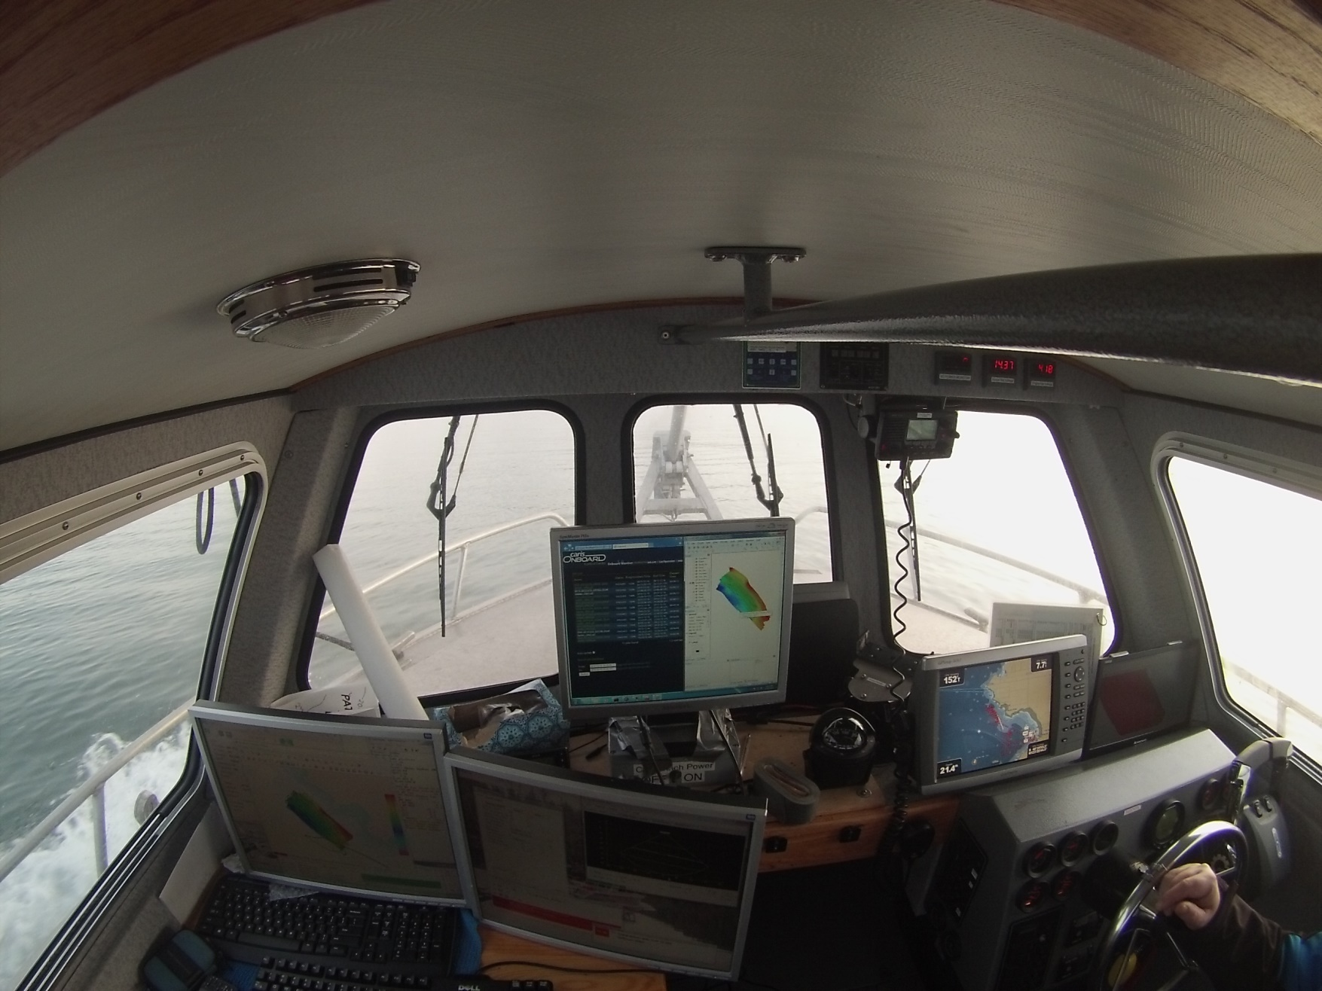
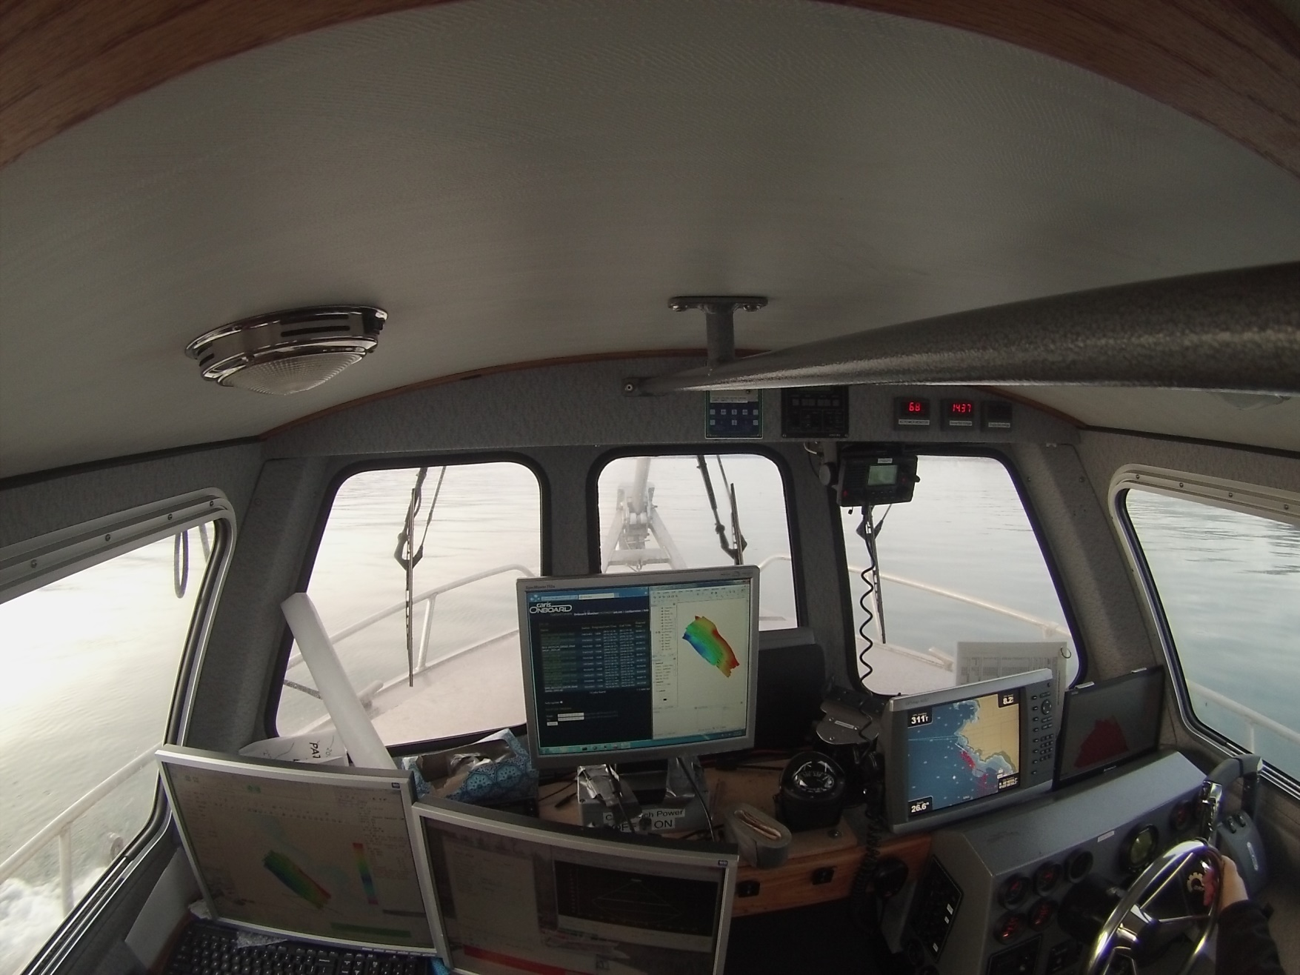
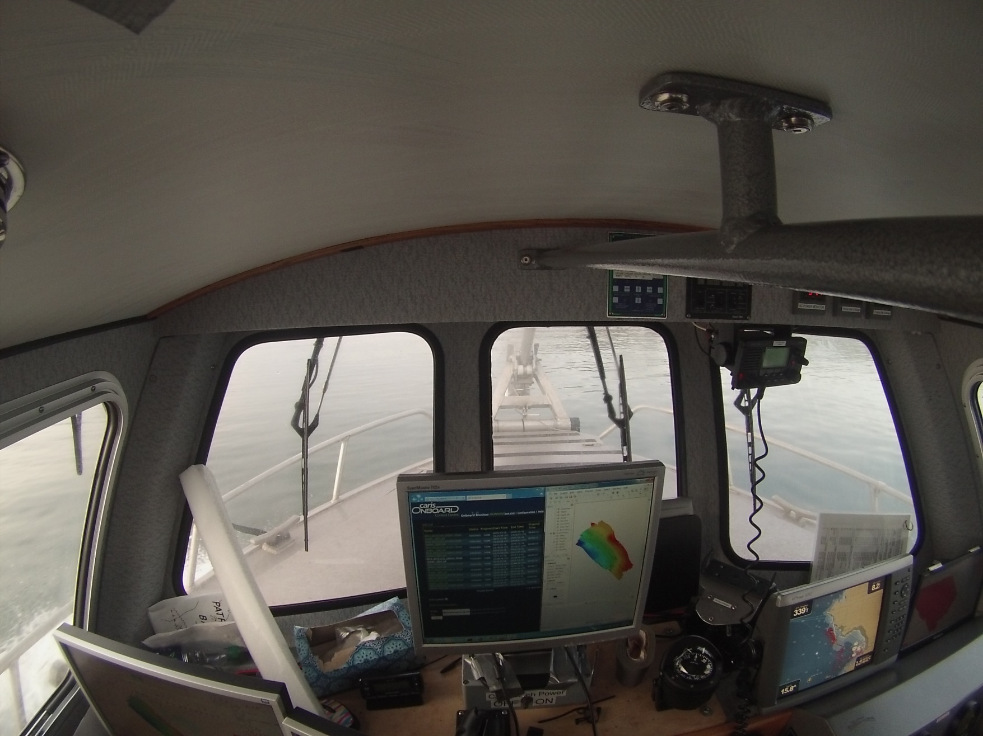
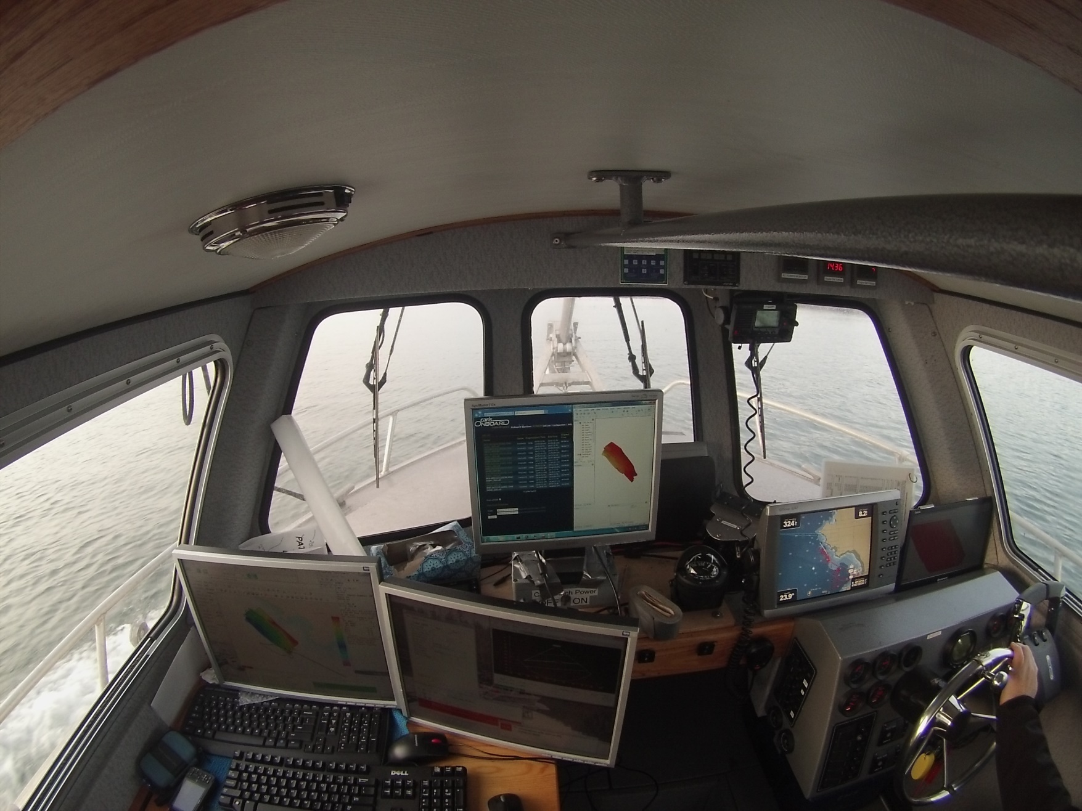
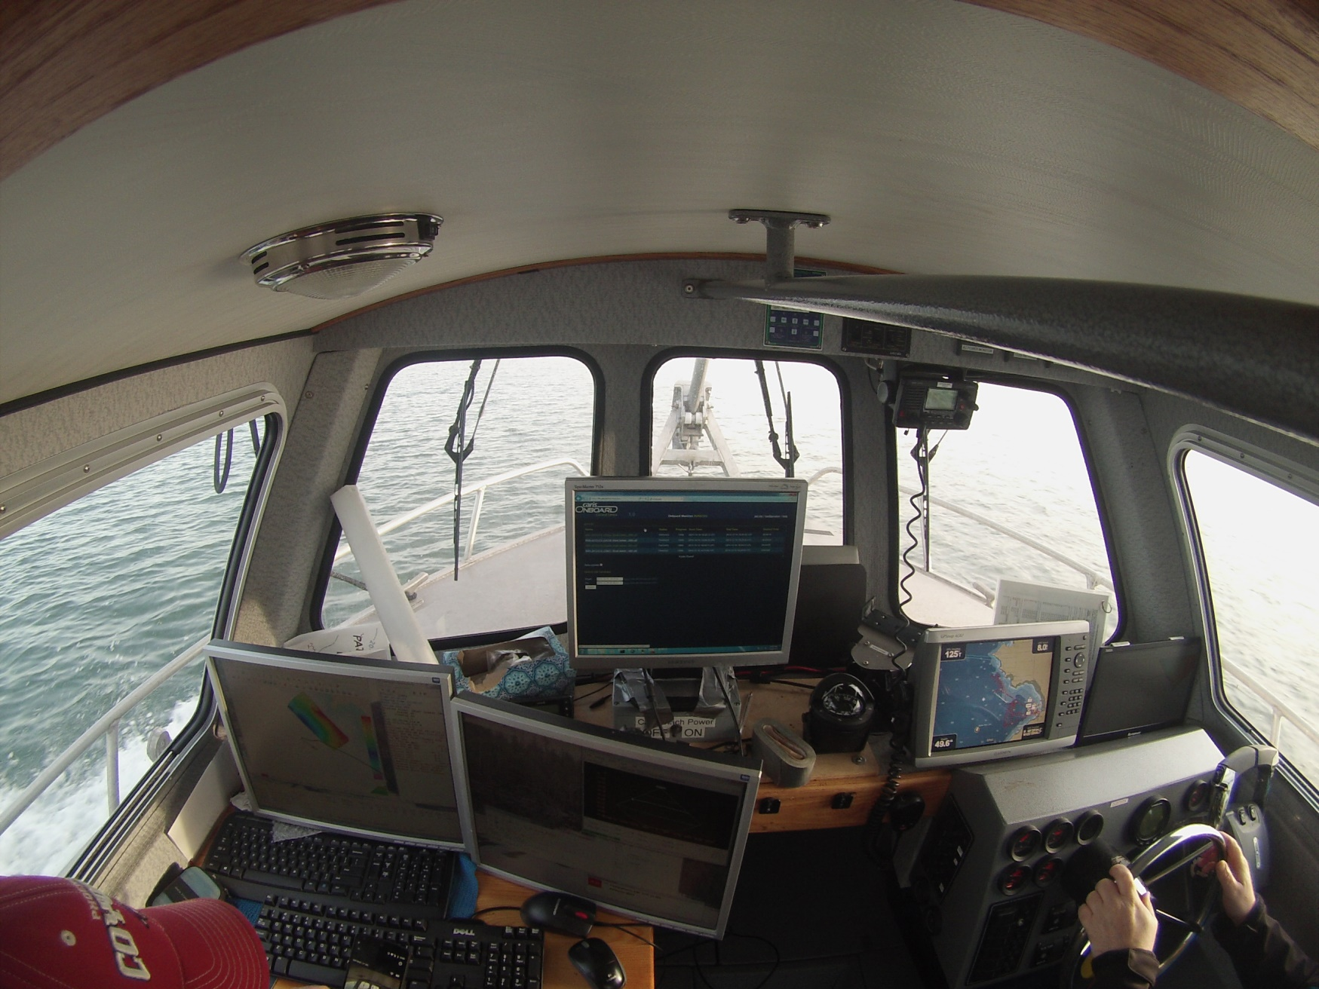
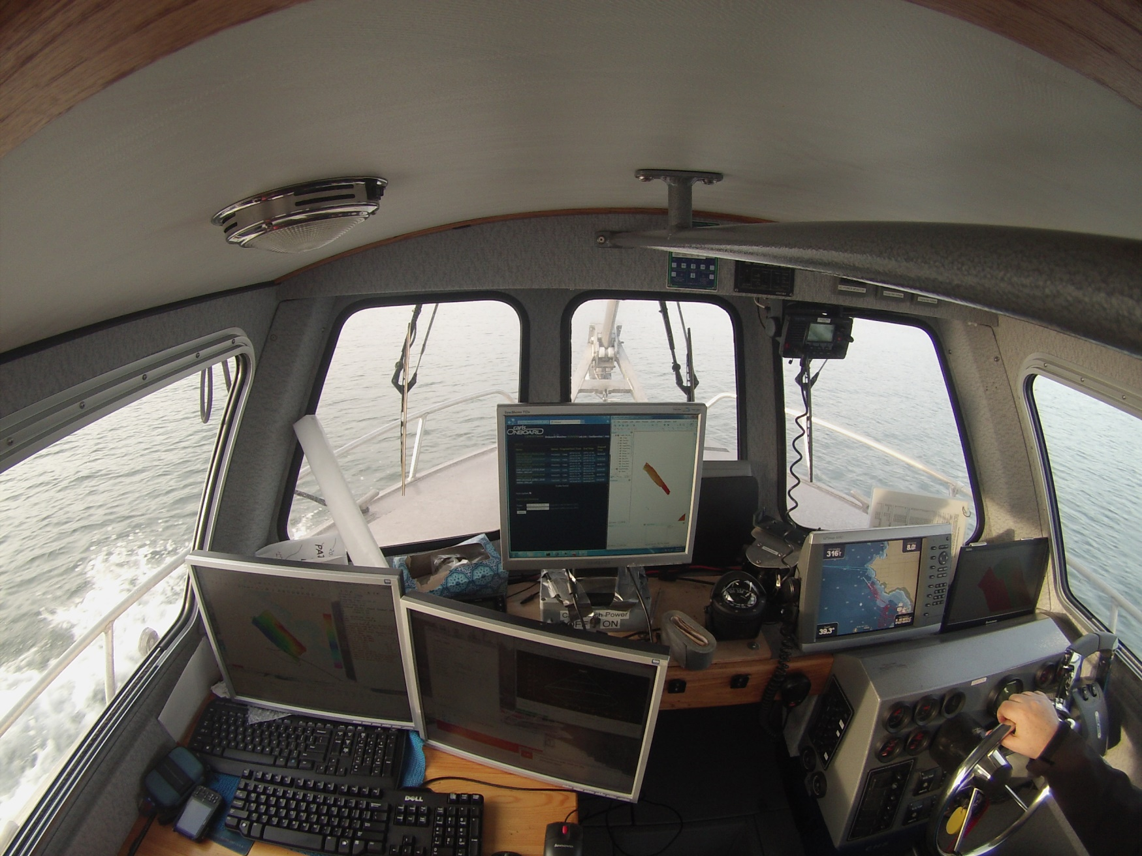
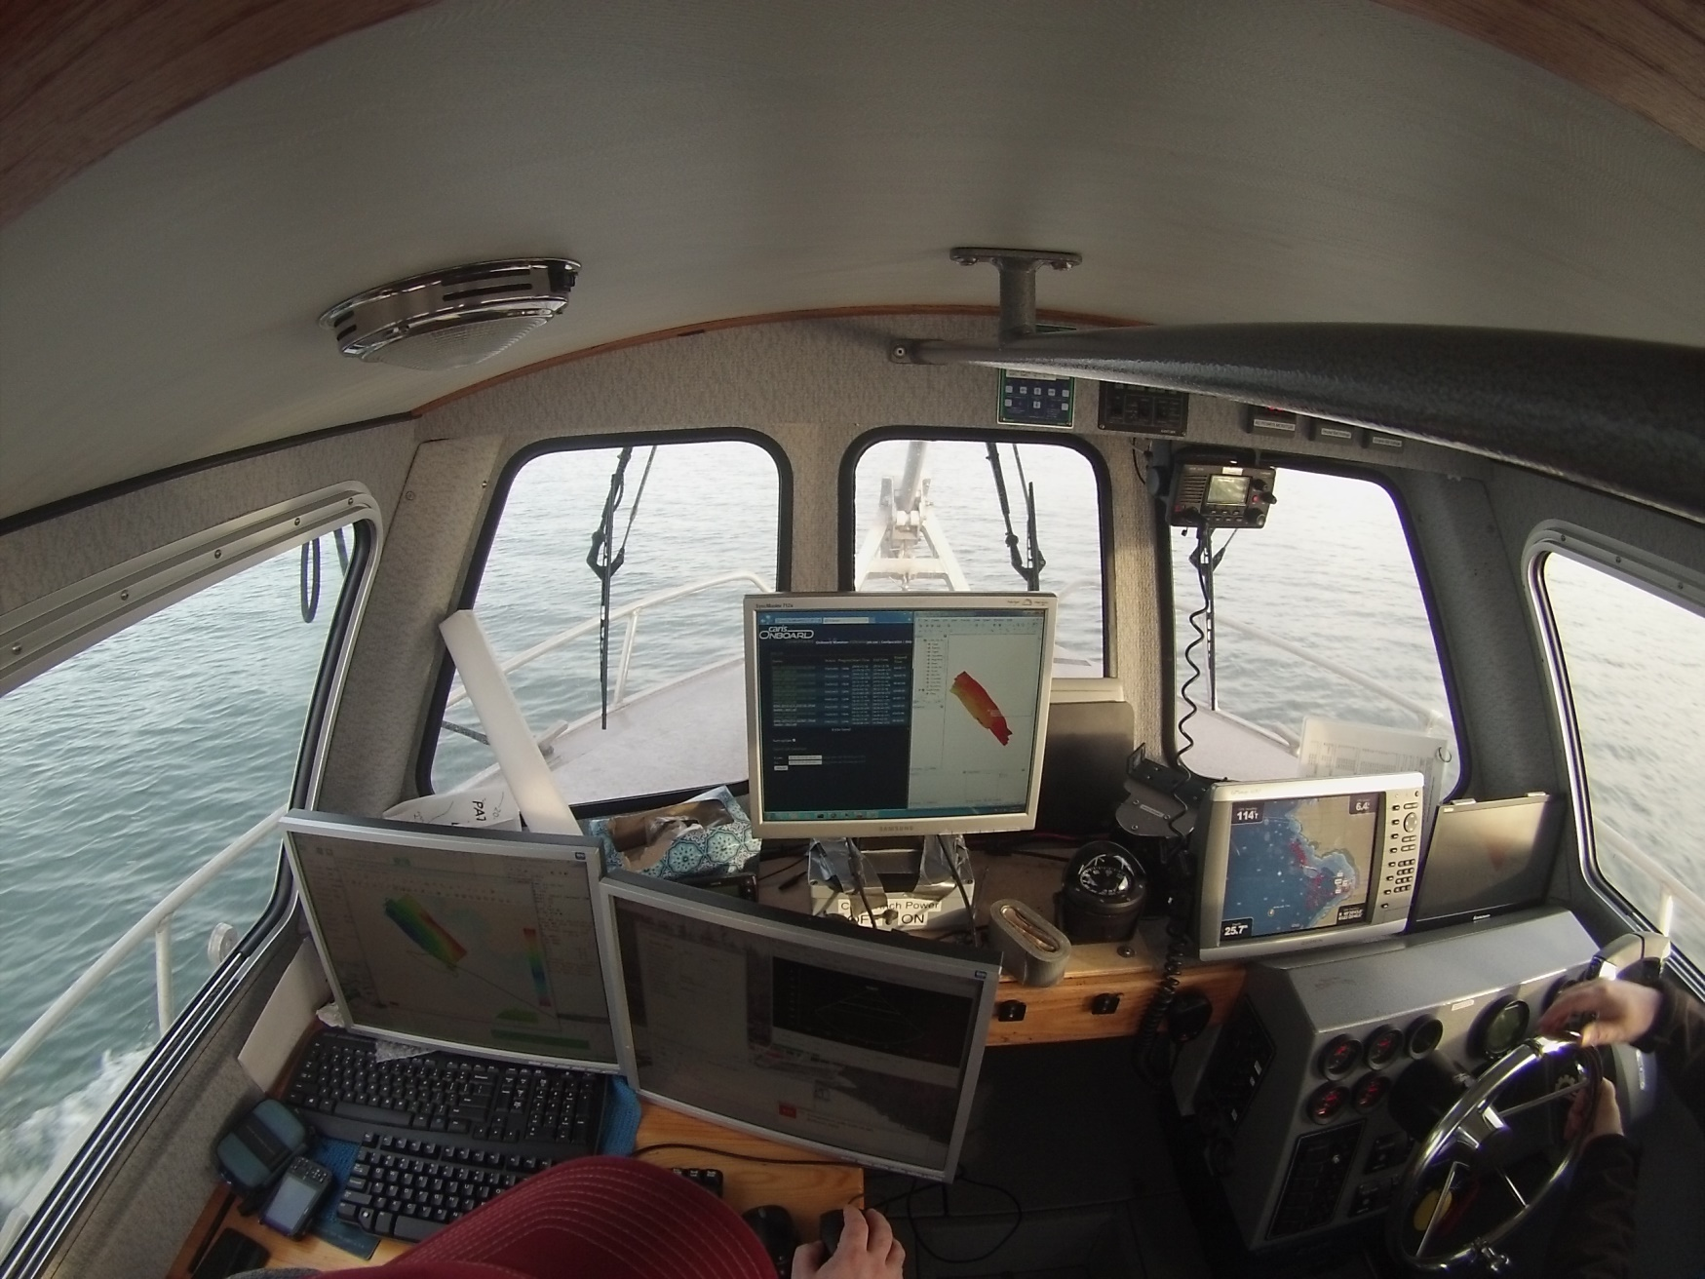
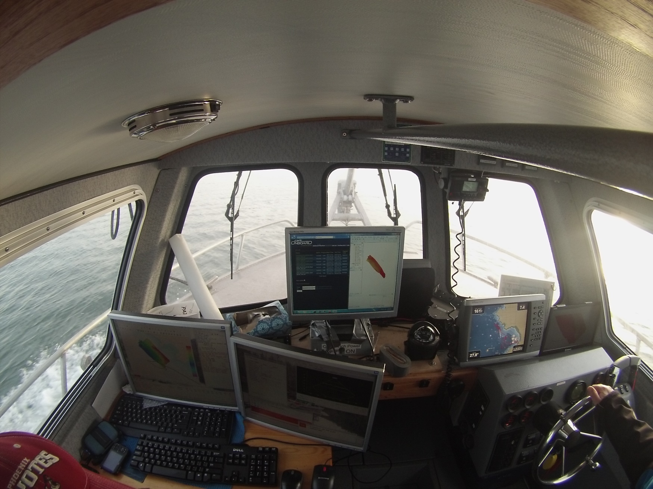
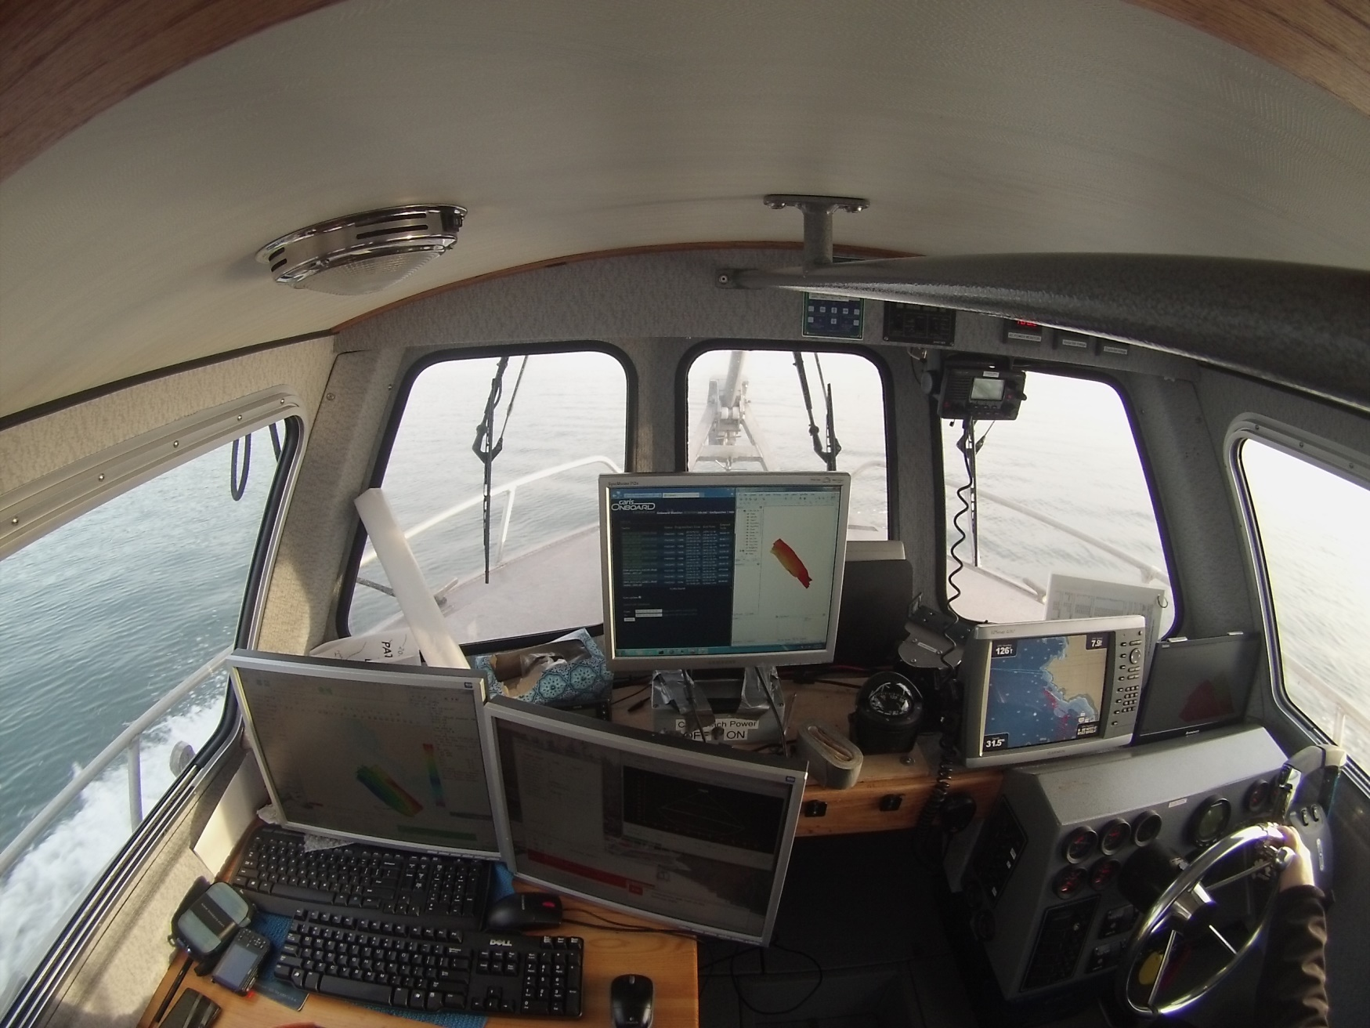
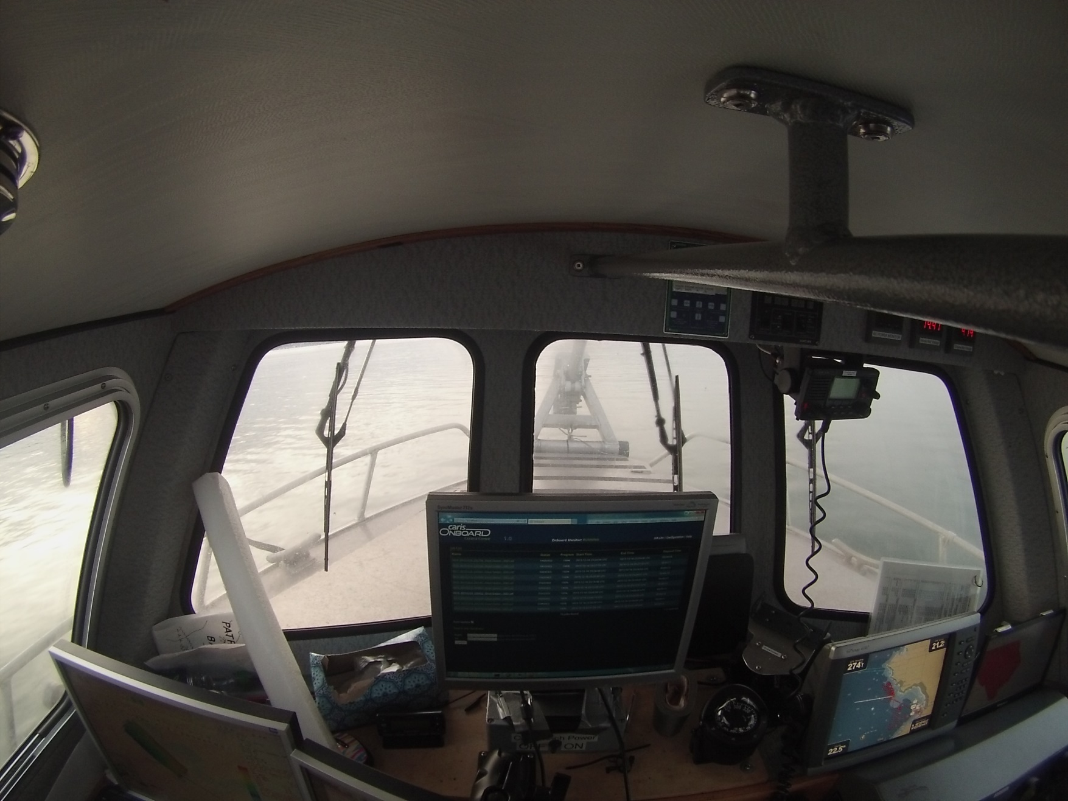
CARIS Onboard en la Lancha
Notes:
Slide 25 – CARIS Onboard on Vessel
Here we can see the survey unfolding using a GoPro camera. Once initiated the process was automatic demonstrating that coxswain can conduct a survey without necessarily having a surveyor onboard.

Slide 24
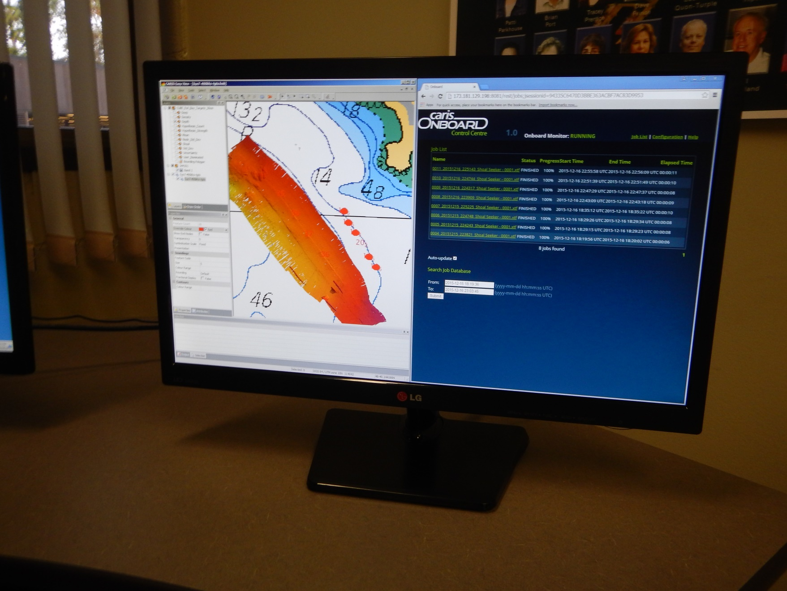
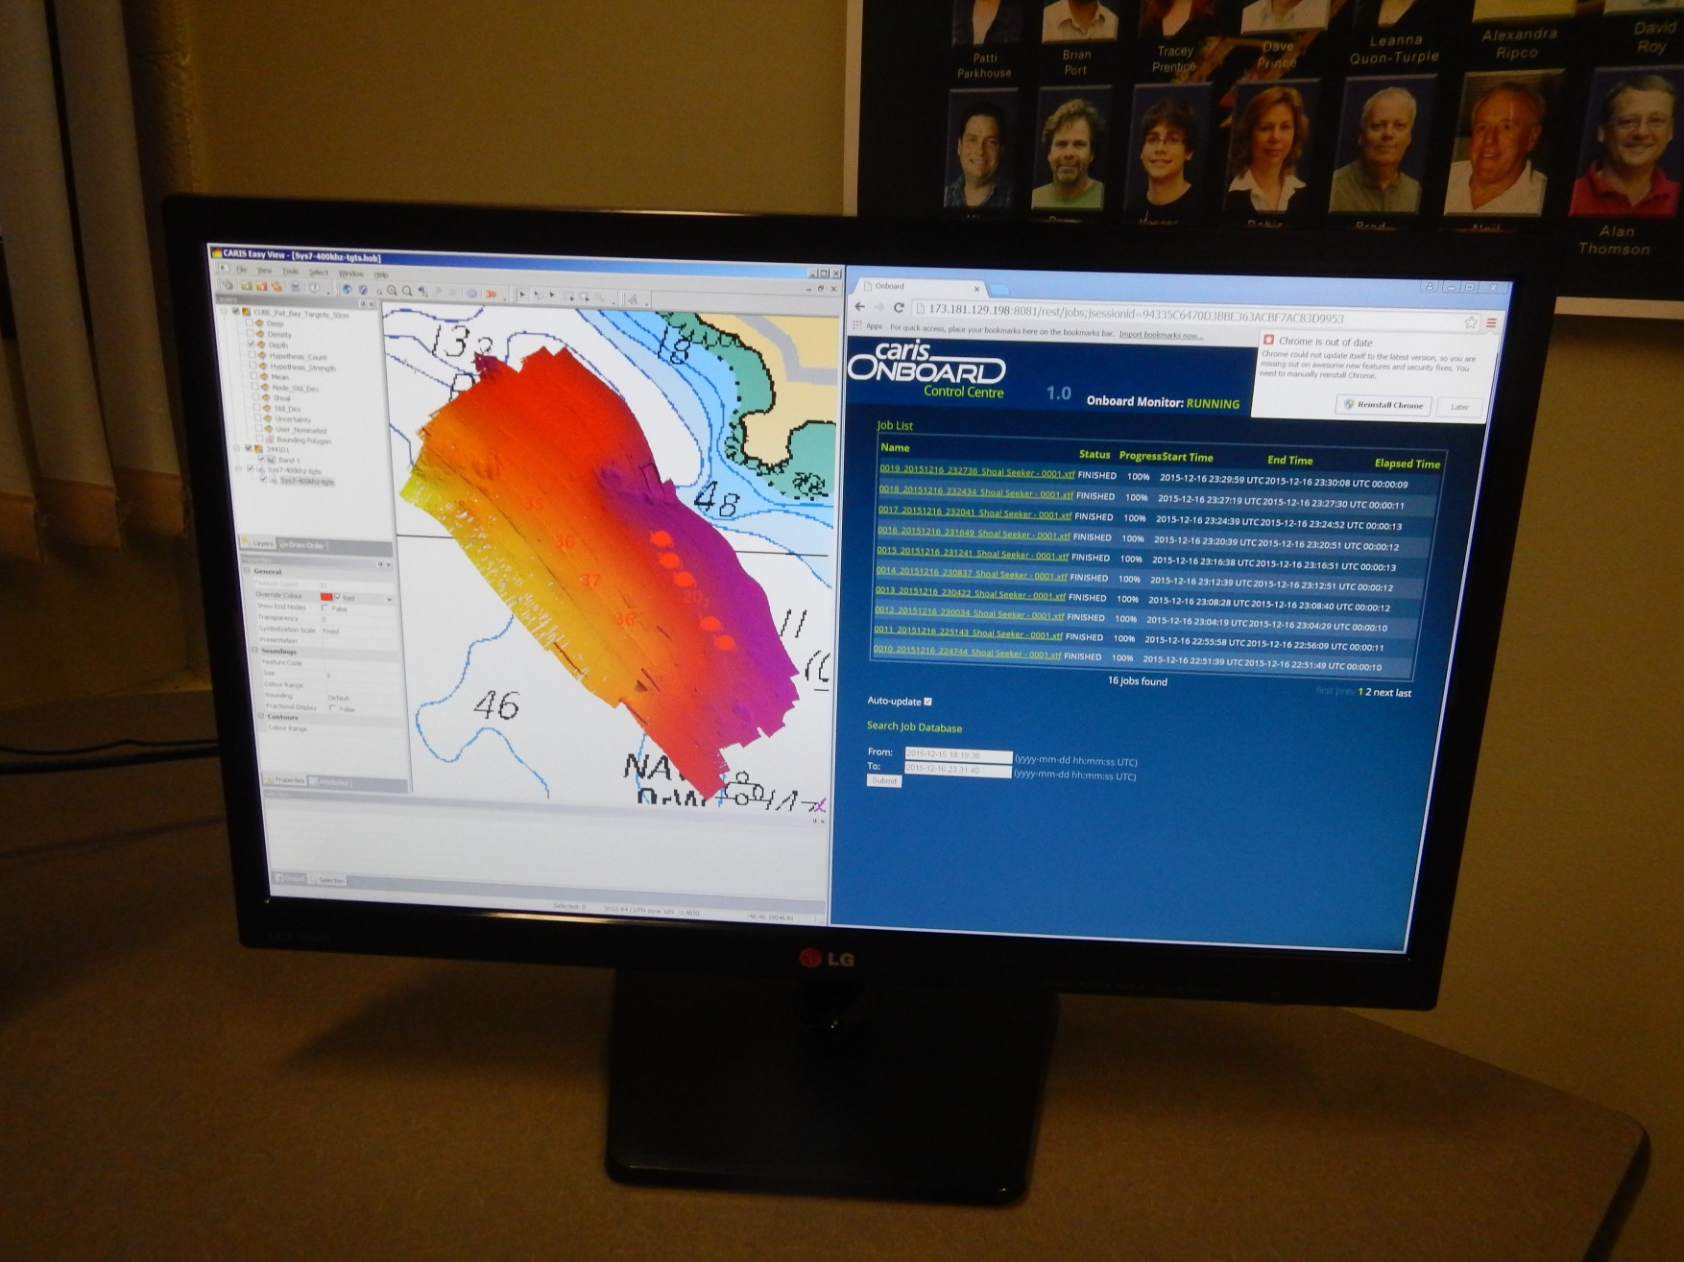
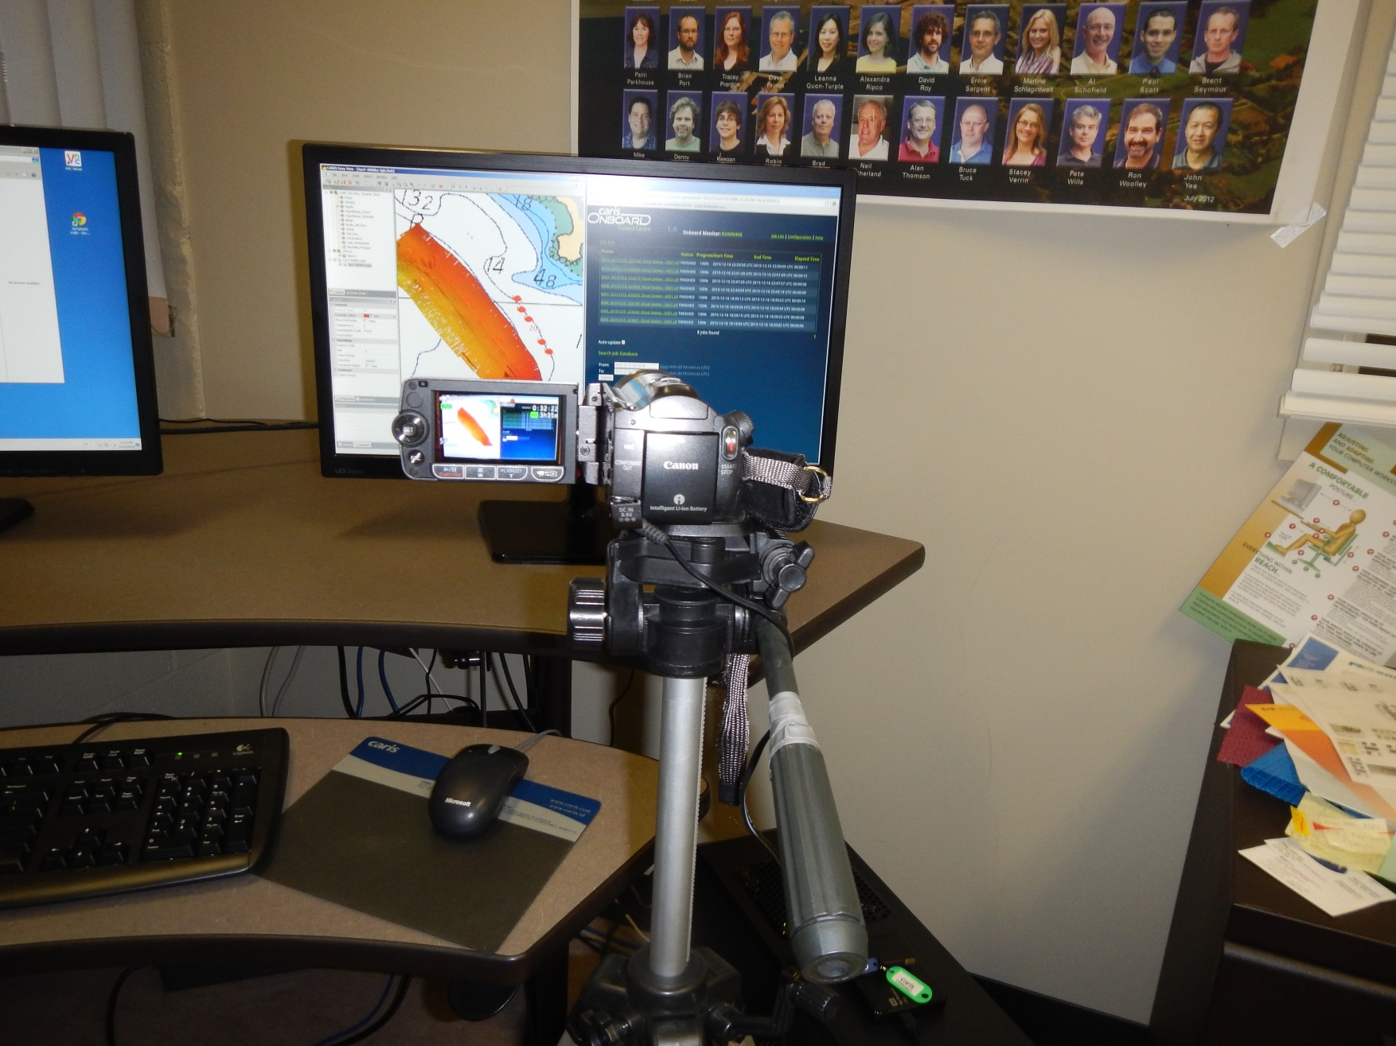
Acceso en tiempo real a CARIS Onboard desde la oficina vía HTTP
Notes:
Slide 26 – Real time access to CARIS Onboard in Office using HTTP
In parallel the survey was monitored from the offices of the CHS by connecting to the Control Centre through a standard internet connection. The bathymetric DTM was also displayed in near real-time in Easy View allowing the surveyor to QC the data from the office and interact with the Coxswain via phone. The Bathy surface can be interrogated in 3D at any time. This simulates how a trusted crowd sourcing concept could work.

Slide 25
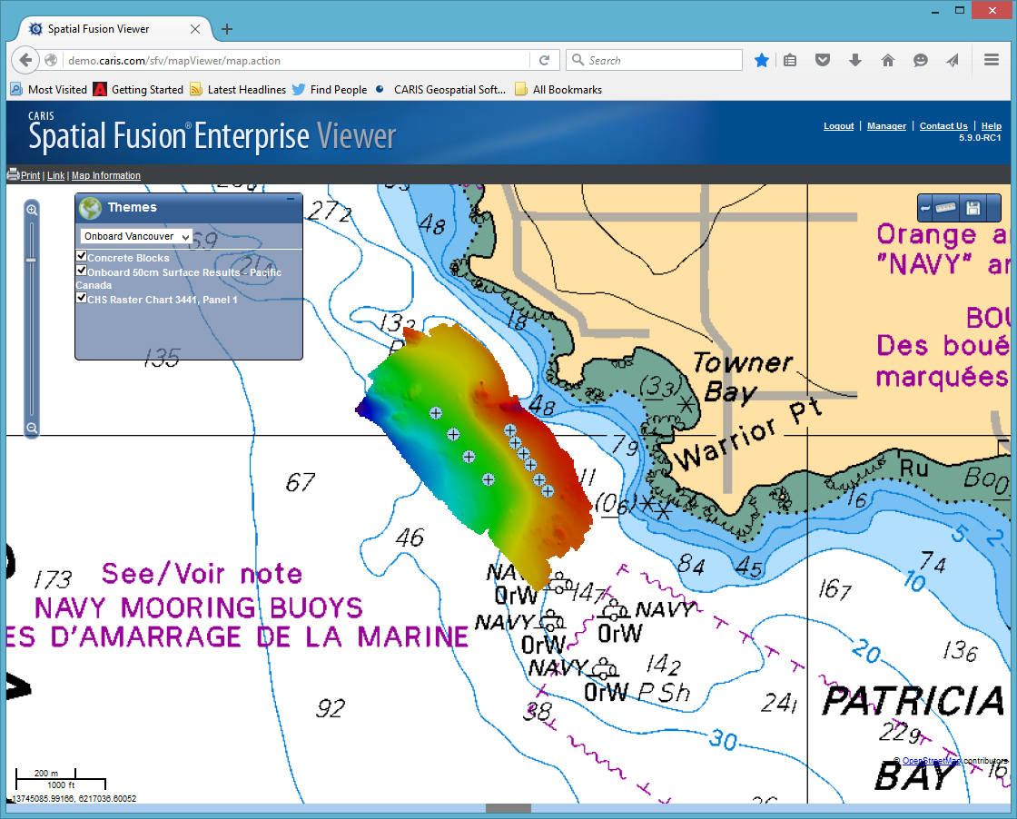
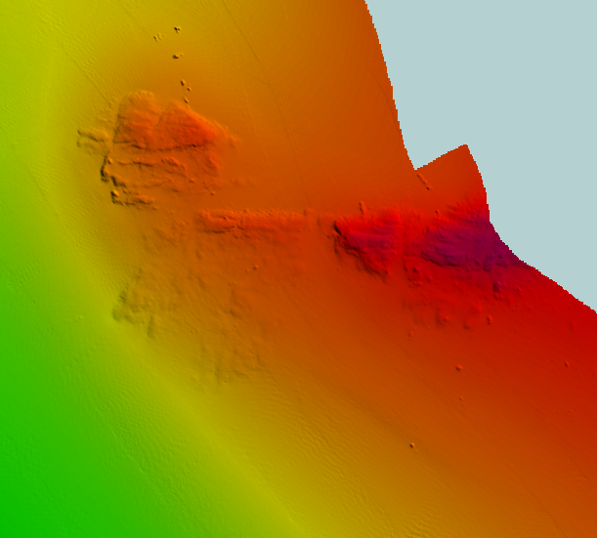
Datos de Vancouver Island en un visualizador OGC
La batimetría de este levantamiento puede ser fácilmente compartida como una capa OGC para su visualización en estándares sofware GIS o portales web
Notes:
Slide 27 – Vancouver Island data in OGC Viewer
This is a screenshot from Spatial Fusion Enterprise. The bathymetric DTM is displayed on top of the paper chart from this area, both the bathymetry and the chart are available for use in third party GIS systems as a WMS layer.

Slide 26
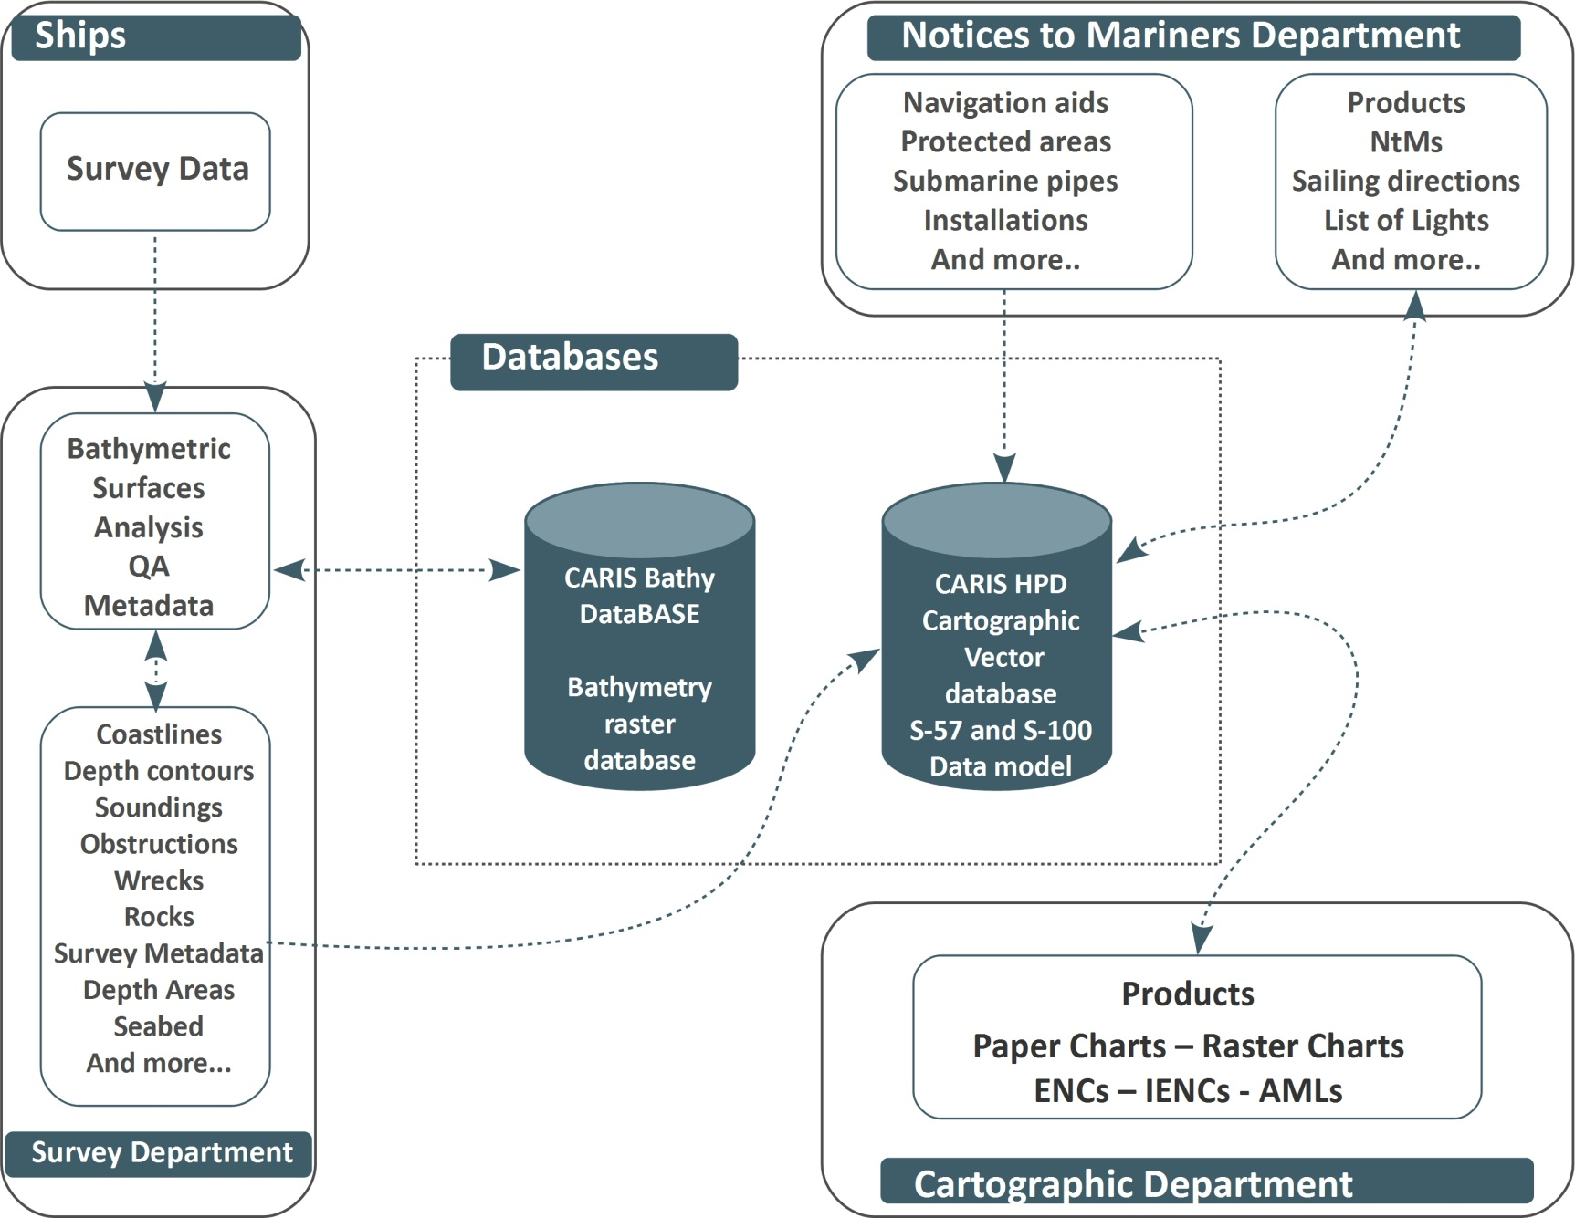
Infraestructura de Datos Espaciales Marinos – DHN Brasil

Slide 27
Descubrimiento de Datos Marinos
2014 – Proyecto piloto para descubrimiento de datos marinos
Habilitar la búsqueda, descubrimiento y la distribución de datos y servicios
Información hidrográfica/marina usada para formar capas de datos:
Limites de cartas
Cartas raster
Batimetría
Línea de costa
Ayudas a la navegación
Fronteras y limites marinos
Obstrucciones y naufragios
Otros..
Implementación de una tecnología para mapas web usando servicios OGC
WMS (Web Map Service): Navegación en los mapas
WFS (Web Feature Service): Consulta y descarga de objetos
WCS (Web Coverage Service): Descarga de datos de batimetría
Accesible por medio de cualquier aplicación cliente complaciente con OGC
Atiende una diversa gama de necesidades

Slide 28
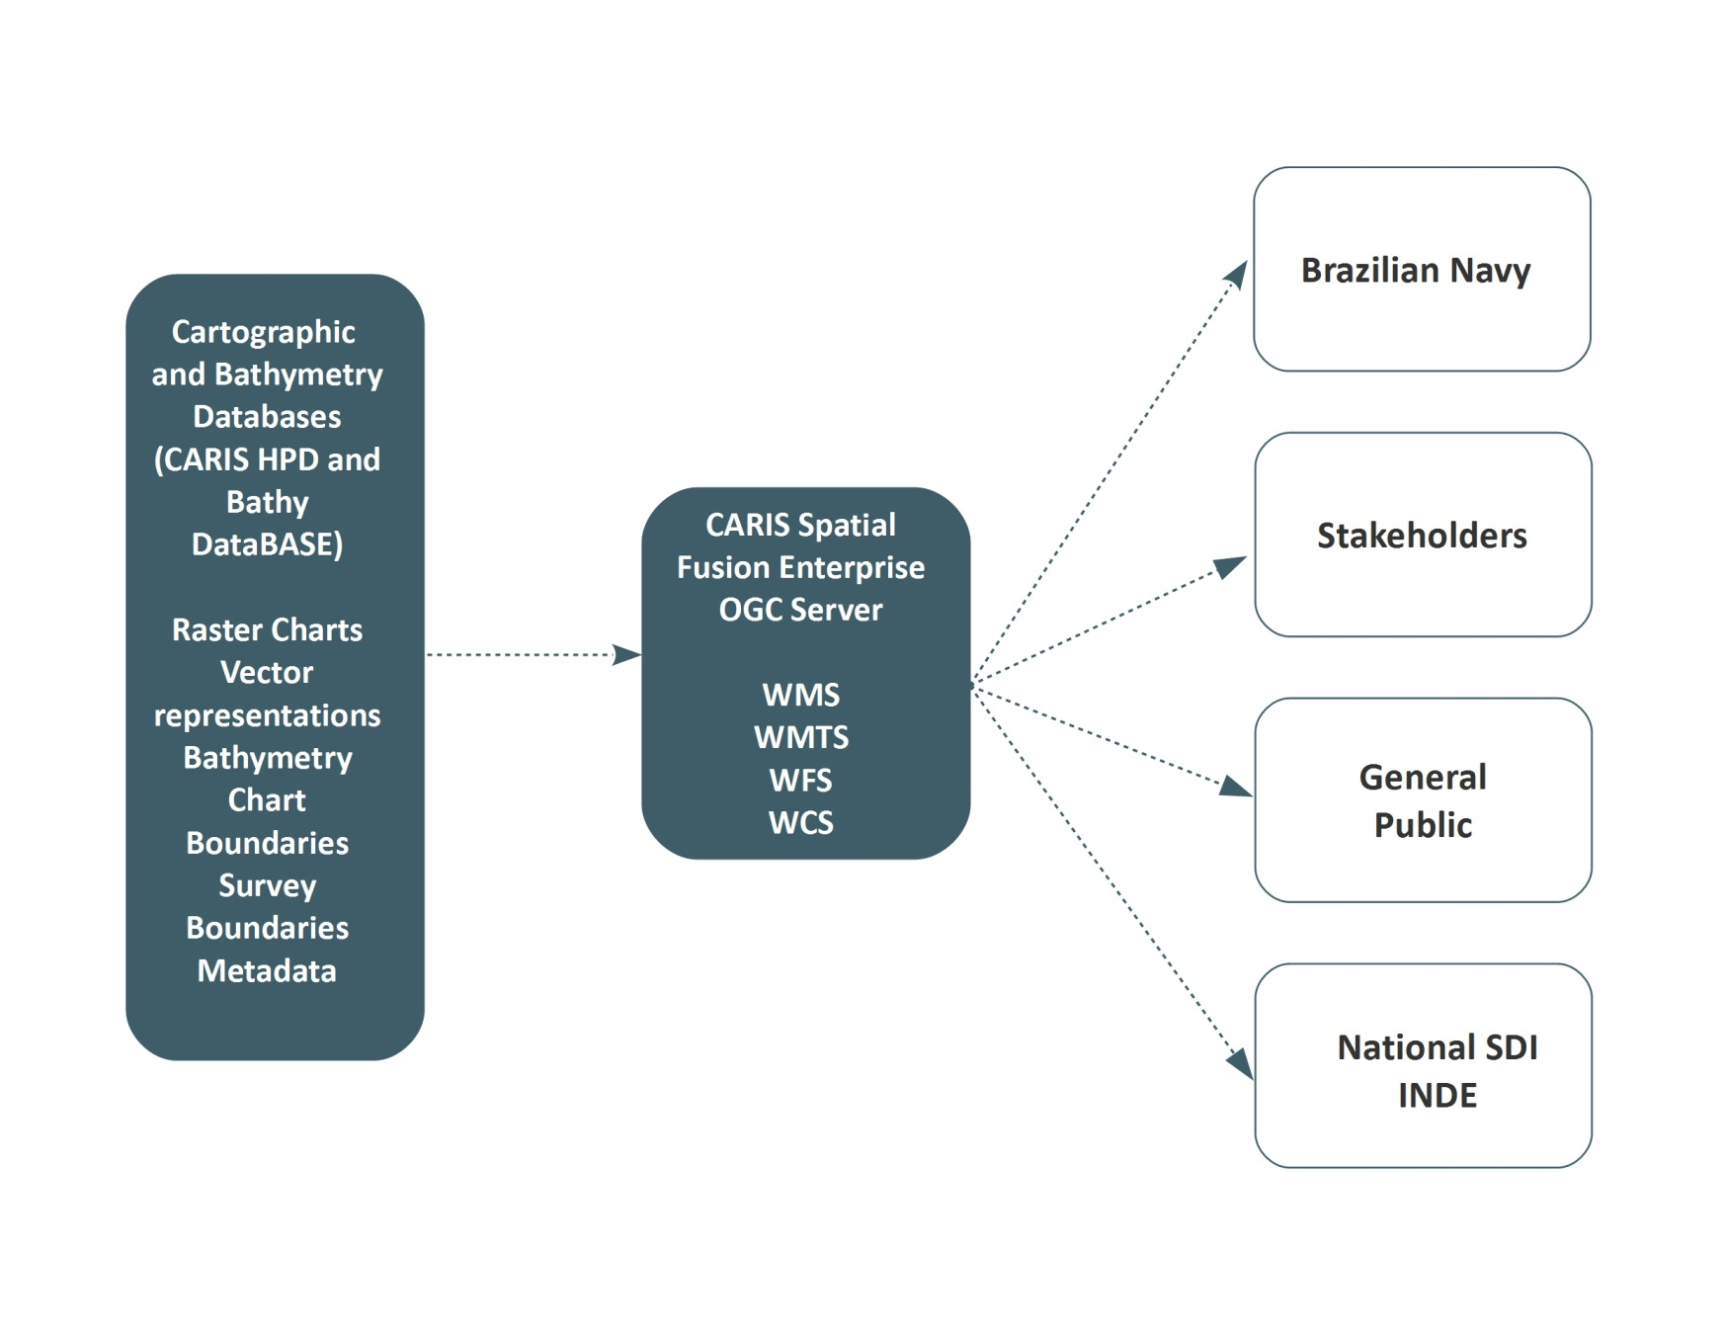
Descubrimiento de Datos Marinos (Proyecto Piloto)

Slide 29
Uso de la información marina mas allá de las cartas náuticas
Maximizar el uso de la información marina
Uso de la misma información para satisfacer otras aplicaciones
Defensa
Administración de la zona costera
Estudios ambientales
Pesca
Administración de recursos naturales
Modelos de inundación

Slide 30
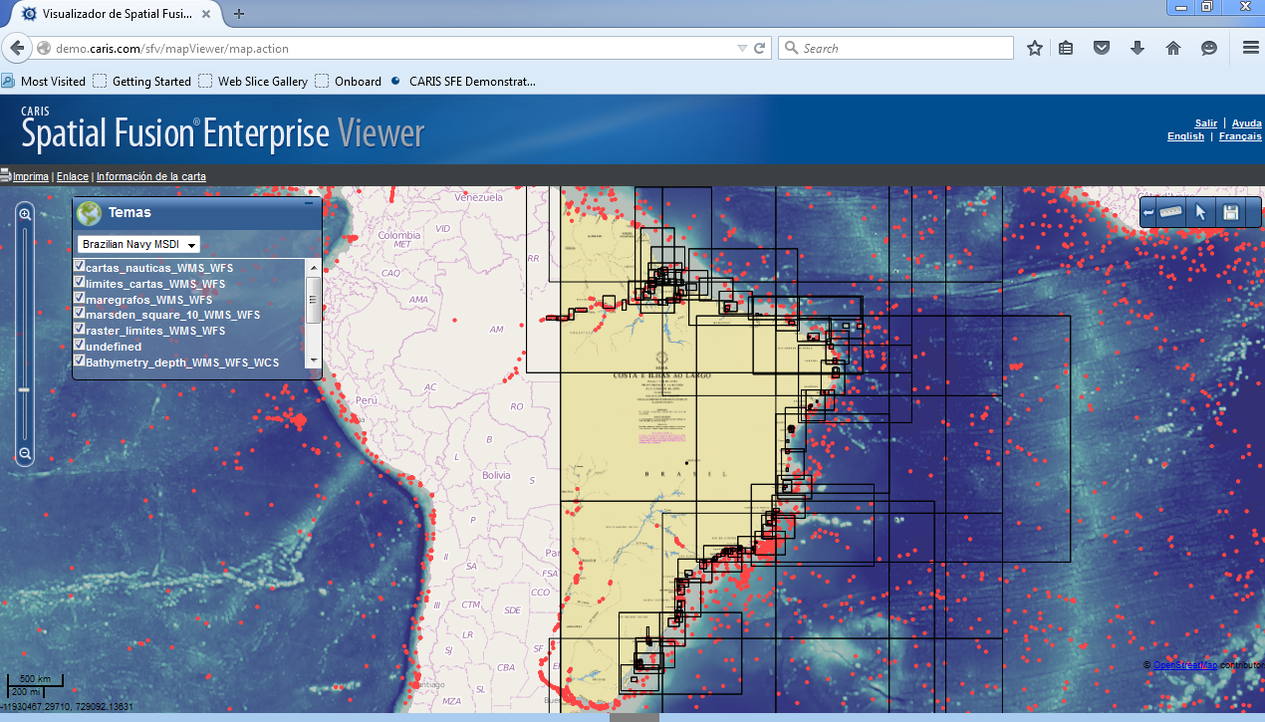
Uso de la información marina mas allá de las cartas náuticas

Slide 31
CARIS HIPS and SIPS
Nuevas herramientas
HIPS and SIPS 9.0
HIPS and SIPS 9.1

Slide 32
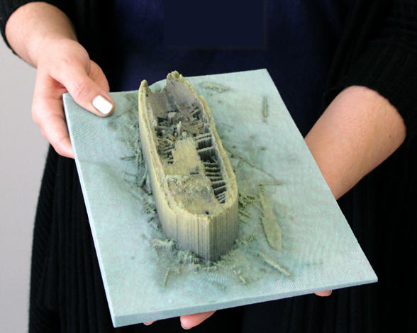
HIPS and SIPS 9.0
HIPS 9.0.3 a 9.0.11
Incertidumbre de batimetría en tiempo real para
WCI de R2Sonic desde Hypack (9.0.5)
Exportar a formato STL para impresiones en 3D (9.0.11)
Impresión en 3D del HMS Erebus 3D – Fisheries and Oceans Canada, CARIS y TECTERRA
Notes:
Filter HDCS by polygon – requested for clipping data in harbour areas, around quay walls/piers etc
STL format is an industry standard format for interchange for 3D printing

Slide 33
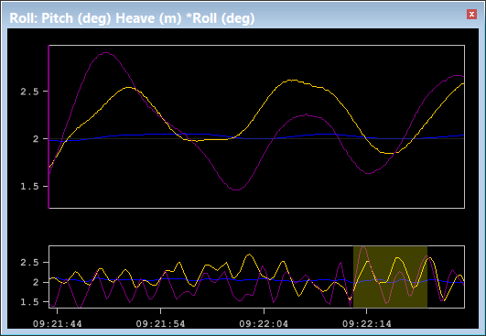
HIPS and SIPS 9.0
Visualización de múltiple sensores en Attitude Editor (9.0.13)
Mostrar colores, tooltips
Overplot/fixed scale
Notes:
Each sensor has a different colour, user can customize
Overplot scale drops 2 graphs on top of each other. Useful when units or scale range don’t match
Fixed scale will match range of all data in the display. Useful for Tide vs GPS Tide, or pitch vs roll, etc

Slide 34
HIPS and SIPS 9.0
Nueva visualización para Side Scan Editor (9.0.14)
Soporte para pan/zoom en el waterfall
Activar/desactivar babor/estribor
Nuevos colores de mapa
Notes:
Pan and zoom with mouse controls. No more Zoom Window
Disable port/starboard when you only have one head of data to display, or want to focus on an area
Better colour maps for visualization

Slide 35
HIPS and SIPS 9.0
HIPS and SIPS 9.0.16
Nuevo algoritmo para corrección por velocidad del sonido
Soporte para datos RMS en Attitude Editor
Abrir múltiple líneas en Attitude Editor
Notes:
New SVC based on CHC 2014 paper by Travis Hamilton. Primarily for steered-sector systems from Kongsberg but also good for any deep-water sonar system.
Multi-line support works from a line selection. Implemented primarily for ERS (ellipsoidally-referenced) surveys, looking at long-term trends in GPS Tide, also conventional tide.

Slide 36
HIPS and SIPS 9.1
Nuevo Procesamiento SIPS para Backscatter
Notes:
Screenshot is Shallow Survey 2015 data from a Reson 7125.

Slide 37
HIPS and SIPS 9.1
Nuevo procesamiento SIPS para Backscatter
Flujos de trabajos simplificados
Reducida contribución del usuario, los parámetros son leídos desde los datos cuando es posible
Mejorado beam pattern (Patrón del haz)
No limitado a la “calibración” del tipo de fondo conocido
El beam pattern (patrón del haz) puede ser actualizado durante el tiempo, o durante muchos levantamientos
Documentado, algoritmo robustos
Correcciones por TVG, Tx/Rx poder de transmisión/recepción, ángulo incidente, y área ensonificada
Corrección ángulo de ganancia variable (Angle Varying Gain) para respuesta de artefactos de sedimentos

Slide 38
HIPS and SIPS 9.1
Otras Mejoras
Mejorado soporte para Klein bathymetry (3500 series)
La importación de datos auxiliares es mas eficiente
La importación de datos de Hypack es significadamente mas rápida (50-100%)
Notes:
Auxiliary import primarily for Applanix systems. Indexing step is 50-100% faster.

Slide 39
Bathy DataBASE
Nuevas herramientas
Bathy DataBASE 4.1

Slide 40
Nuevas herramientas en BASE Editor
Nuevo Subset Editor
Nueva tecnología para visualización 3D
Adicional soporte para:
Edición de altos volúmenes de datos
Evaluación y edición de múltiples fuentes de nube de puntos simultáneamente
Mejor visualización con superficies, imágenes y modelos de referencia para proveer contexto
Ajustes y controles simplificados

Slide 41
Nuevas herramientas en BASE Editor
Mejoras en procesos
Función de exportar raster extendida para formatos CSAR, STL, PNG and JPEG
Generación de contornos con opción para crear el borde de cobertura

Slide 42
Gracias!
Ciudad de Panamá
Panamá
8 al 10 de agosto de 2016

